Slide 1
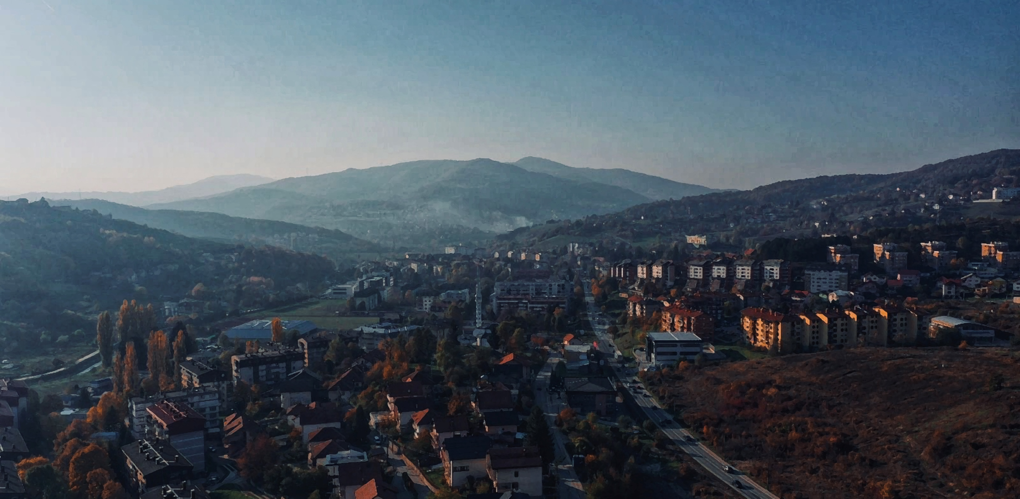

Služba za privredu, lokalni integrisani razvoj i društvene djelatnosti
DIGITALNI REGISTAR POSLOVNIH PROSTORA
u vlasništvu Općine Vogošća
Vogošća, juni 2026.

Slide 2

Digitalni registar poslovnih prostora predstavlja centralizovanu evidenciju poslovnih prostora u vlasništvu Općine Vogošća, sa ciljem unapređenja transparentnosti, efikasnijeg upravljanja imovinom te lakšeg praćenja statusa i korištenja poslovnih prostora.
Kroz uspostavljanje jedinstvenog kataloga omogućava se sistematičan pregled svih relevatnih podataka o poslovnim prostorima, uključujući lokaciju, kvadraturu, status korištenja, tehničke karakteristike i zakupni odnos.
Digitalizacija evidencije doprinosi bržem pristupu informacijama, kvalitetnijem planiranju upravljanja općinskom imovinom, efikasnijem praćenju ugovornih obaveza, kao i stvaranju pouzdane baze podataka za buduće razvojne i investicione aktivnosti.
Ovaj registar ima za cilj prikaz postojećih poslovnih prostora kroz pregledne i standardizovane kartice, radi lakšeg upravljanja, analize i prezentacije raspoloživih kapaciteta Općine Vogošća.

Slide 3
    Digitalni registar poslovnih prostora uključuje ukupno 26 poslovnih prostora, koji se prostire na ukupno 1459,96 m², a koji su klasificirani u 3 zone.
Zone u kojima se nalaze poslovne prostorije su kako slijedi:
I zona – obuhvata sljedeće ulice: Igmanska (od UNIS – PSC Vogošća do Semizovačke petlje), Jošanička, Omladinska, Izeta Delića, Tome Mendeša, Braće Halać, Samira Gradišića, Spasoje Blagovčanina, Braće Kršo, Feriza Merzuka, Nova Industrijska zona UNIS i Akifa ef. Biserovića.
II zona – obuhvata sljedeće ulice: Vogošćanskih odreda, Branilaca vijenca, P. O. Zvijezda, Skendera Kulenovića, Safeta Krupića, 24. juna i Remzije Veje.
III zona – obuhvata ulice i naselja koja nisu obuhvaćena I i II zonom

Slide 4
U zoni I se nalazi ukupno 11 poslovnih prostora, koji se prostiru na 390,96 m²
U zoni II se nalazi ukupno 11 poslovnih prostora, koji se prostiru na 952 m²
U zoni III se nalazi ukupno 4 poslovna prostora, koji se prostiru na 117 m^{2.}

Slide 5
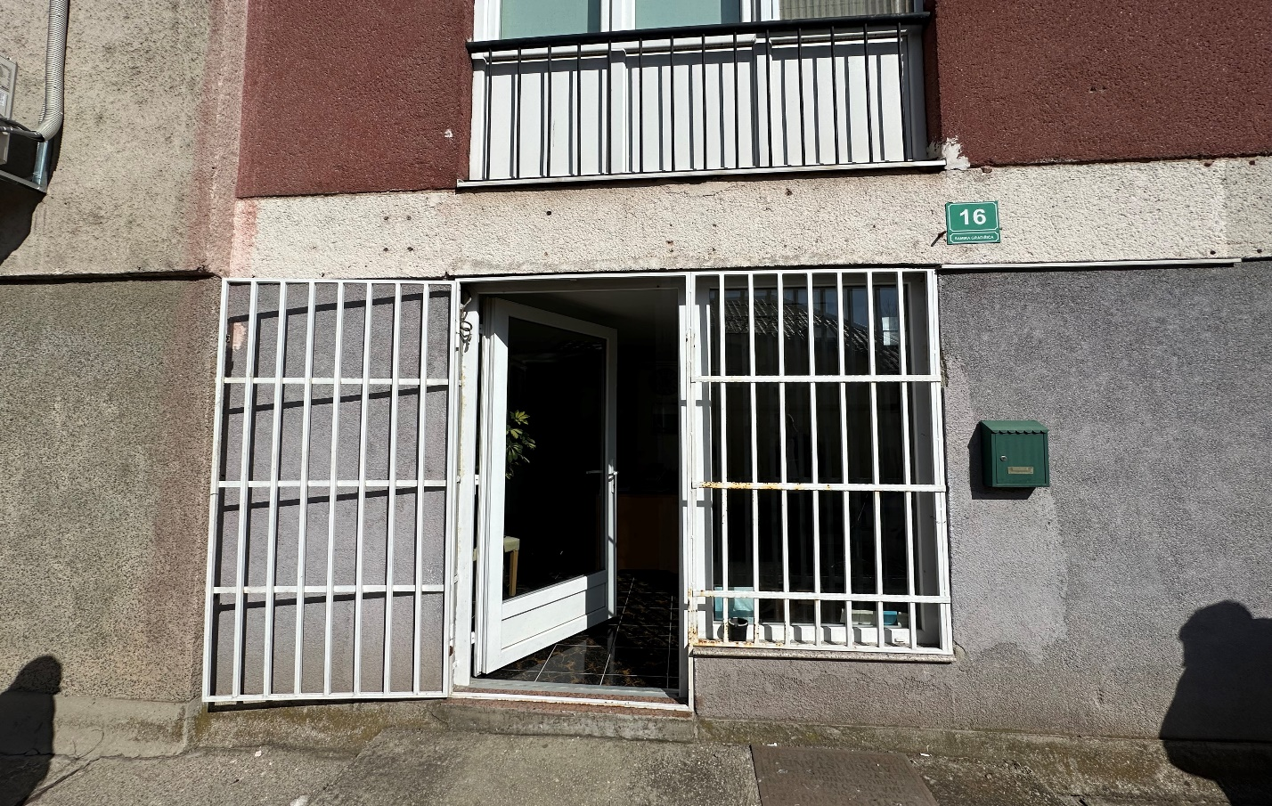
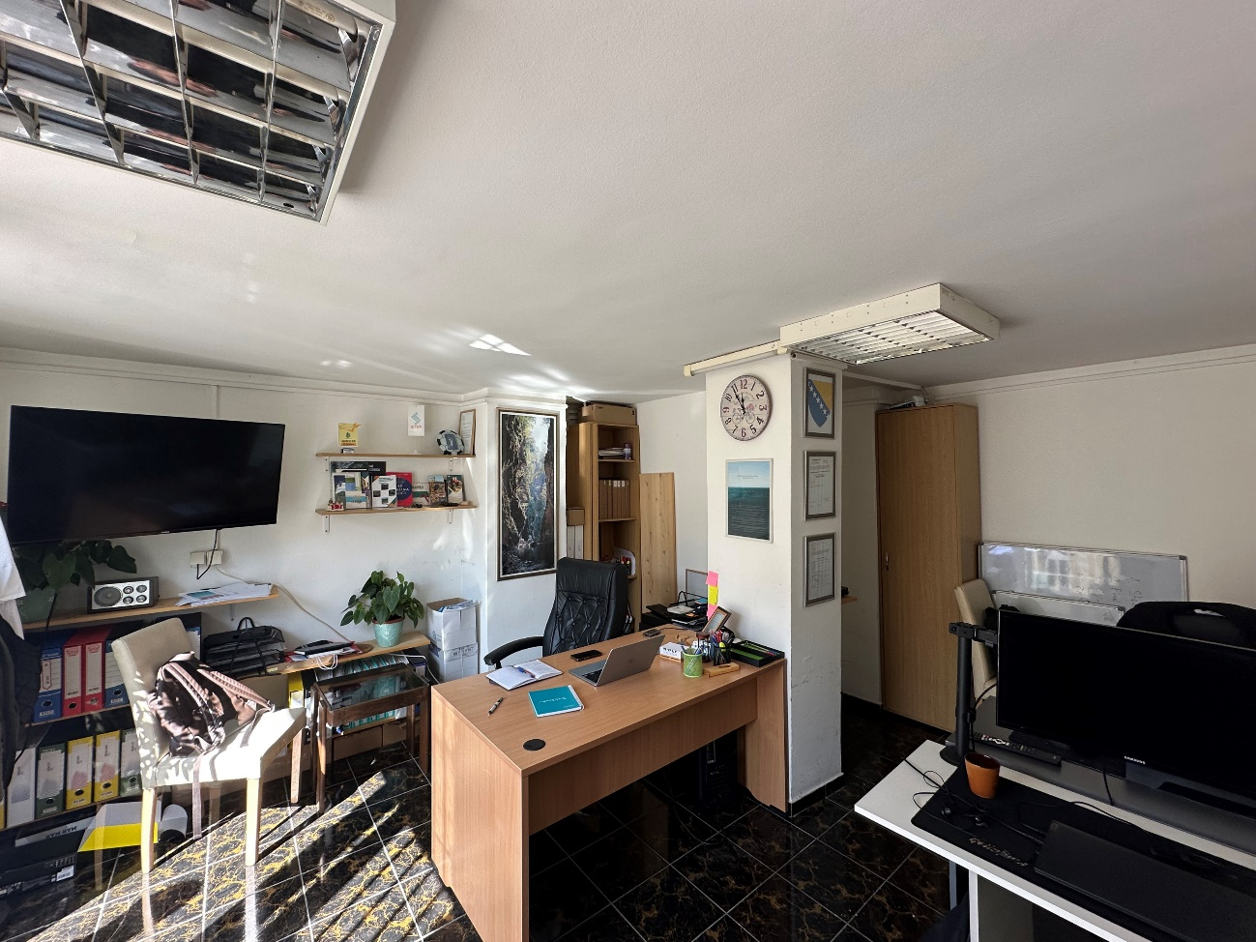
1) POSLOVNI PROSTOR U ULICI SAMIRA GRADIŠIĆA BROJ 7
Površina: 20m²
Zona: I
Status: IZDAT
Zakupac: Remote d.o.o.
Zakupnina: 292,50 KM
Lokacija

Slide 6
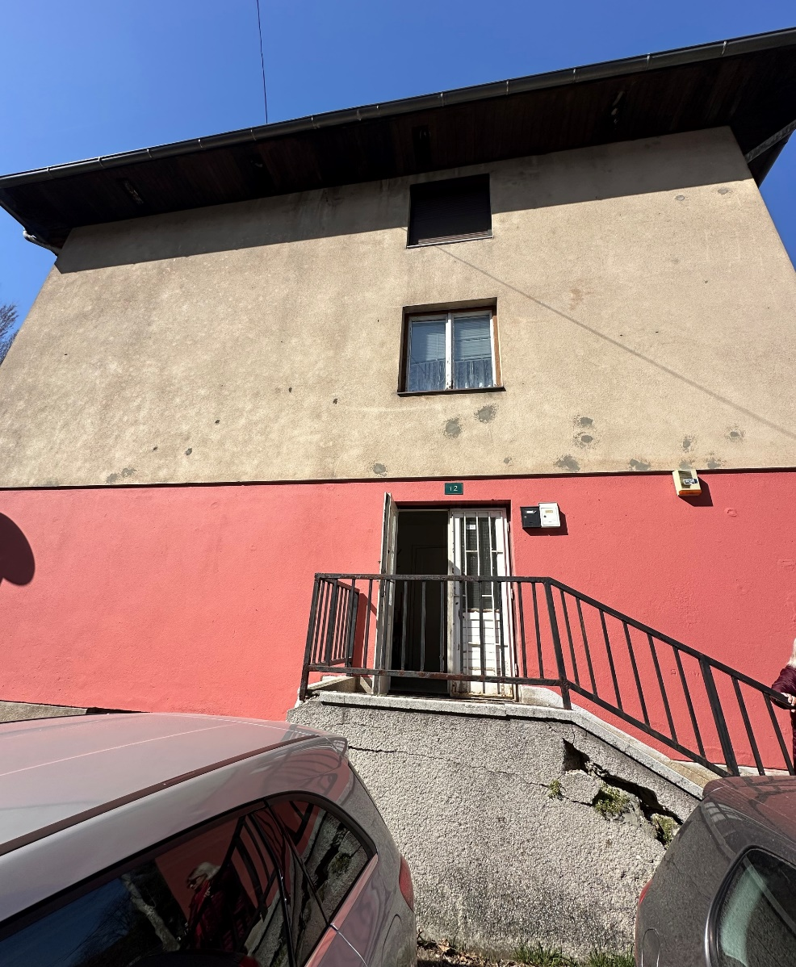
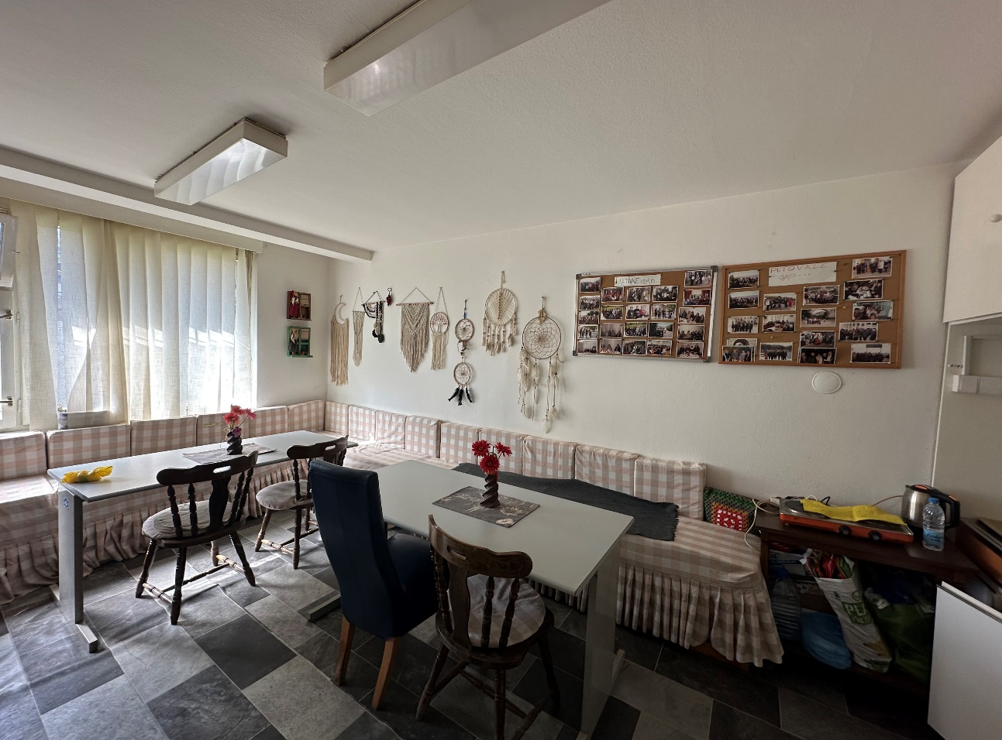
2) POSLOVNI PROSTOR U ULICI BRAĆE HALAĆ BROJ 12.
Površina: 32m²
Zona: I
Status: IZDAT
Zakupac: El-Max d.o.o.,
Udruženje „Korak više“
Zakupnina: 240,32 KM
305,10 KM
Lokacija

Slide 7
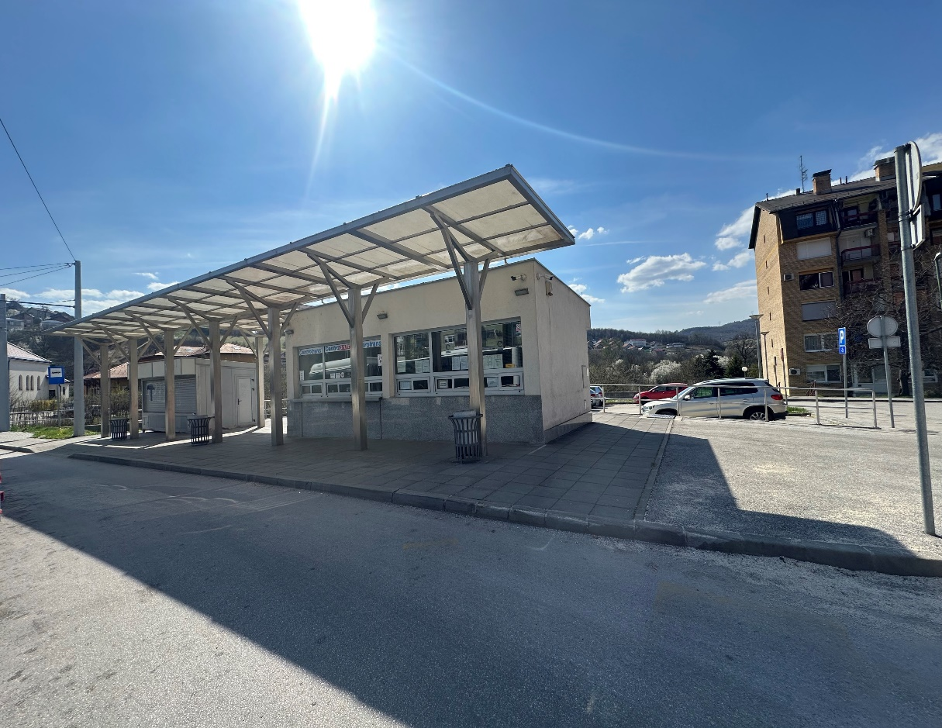
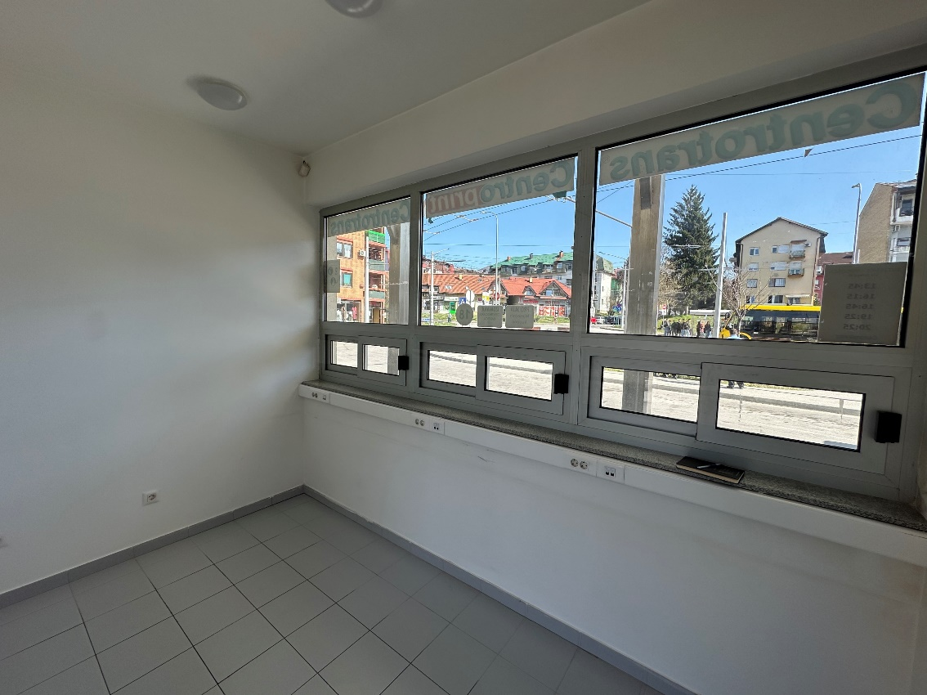
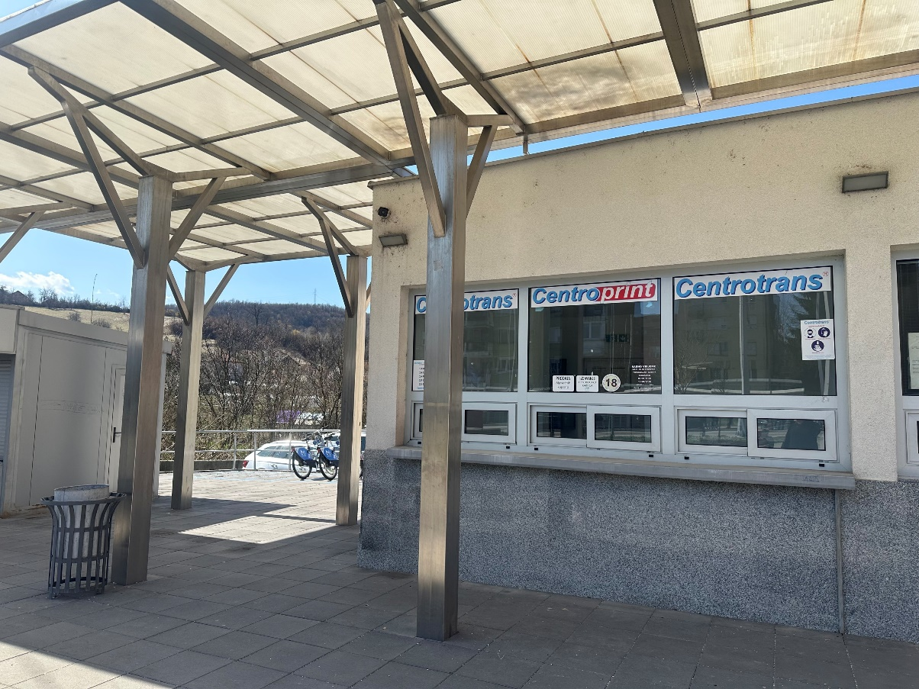
3) POSLOVNI PROSTOR U ULICI BRAĆE KRŠO BB
Površina: 26 m² (dvije poslovnice od po 13m²)
Zona: I)
Status: IZDAT
Zakupac: KJKP GRAS
Zakupnina: 365,04 KM
Lokacija

Slide 8
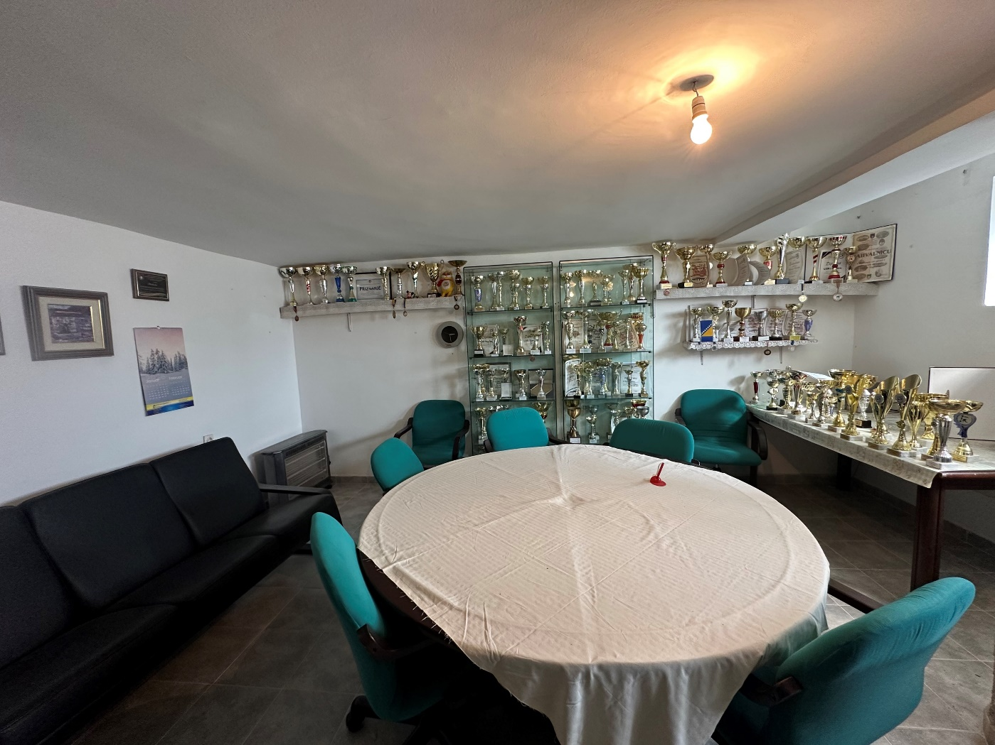
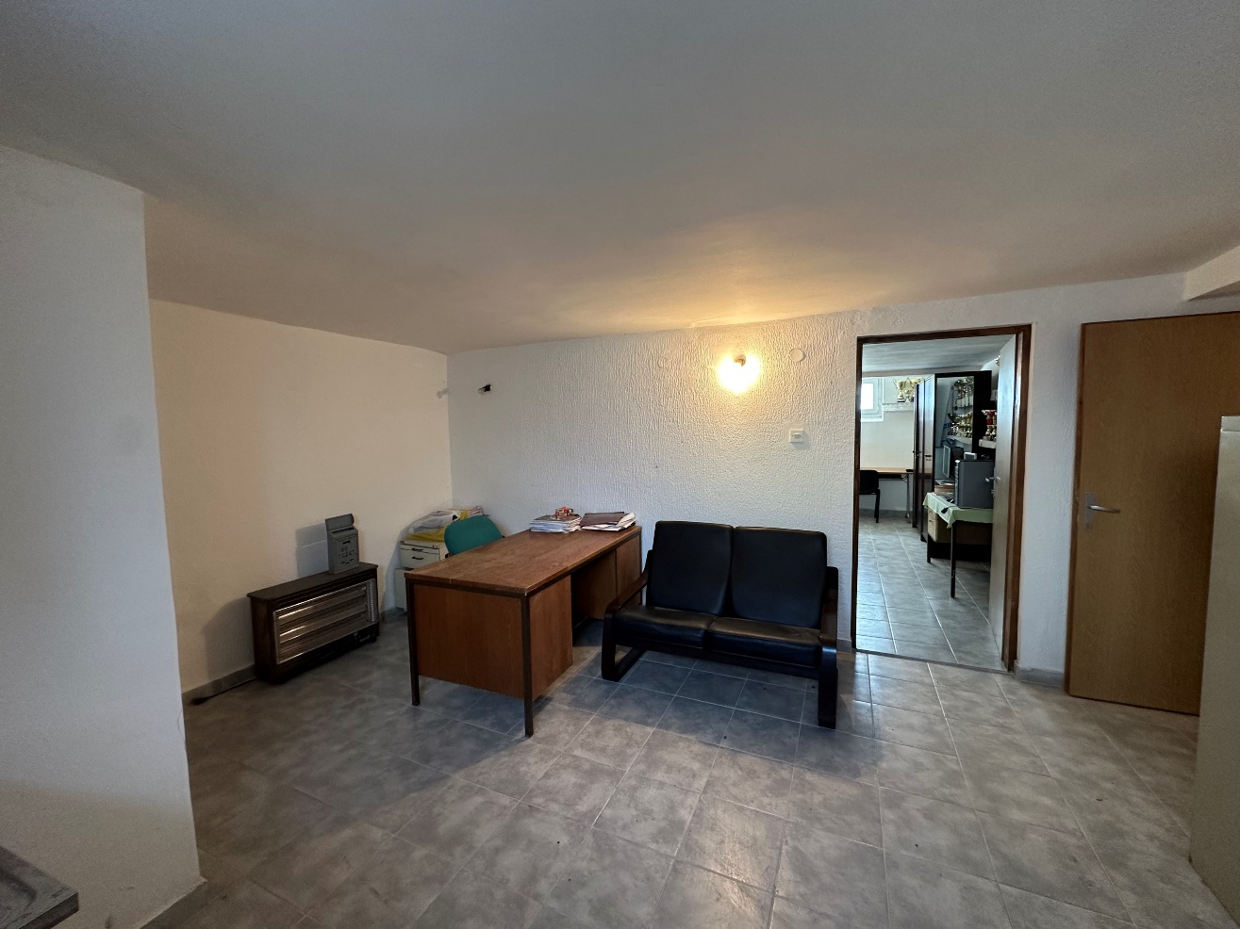
4) POSLOVNI PROSTOR U ULICI JOŠANIČKA BROJ 13
Površina: 43 m²
Zona: I
Status: IZDAT
Zakupac: Udruženje za sport i rekreaciju invalida
UG „Civilne žrtve rata“ Vogošća
Zakupnina: 50,31 KM
Lokacija

Slide 9
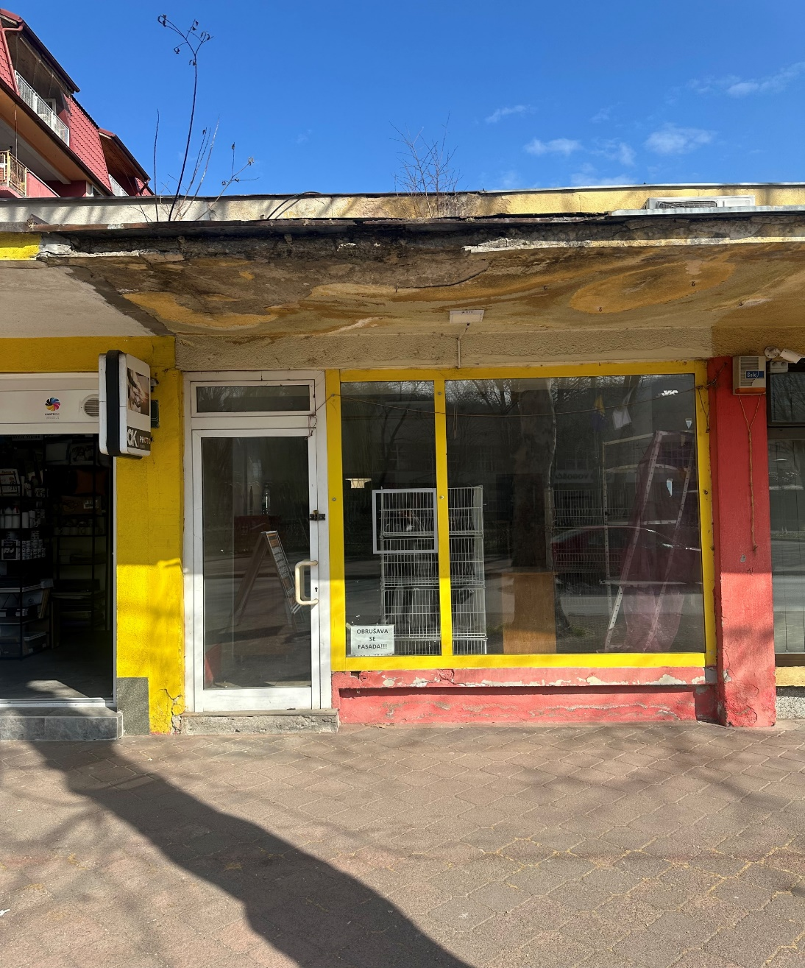
5) POSLOVNI PROSTOR U ULICI JOŠANIČKA BROJ 46
Površina: 37,4 m²
Zona: I
Status: IZDAT
Zakupac: JP BH POŠTA d.o.o
Zakupnina: 627,71 KM
Lokacija

Slide 10
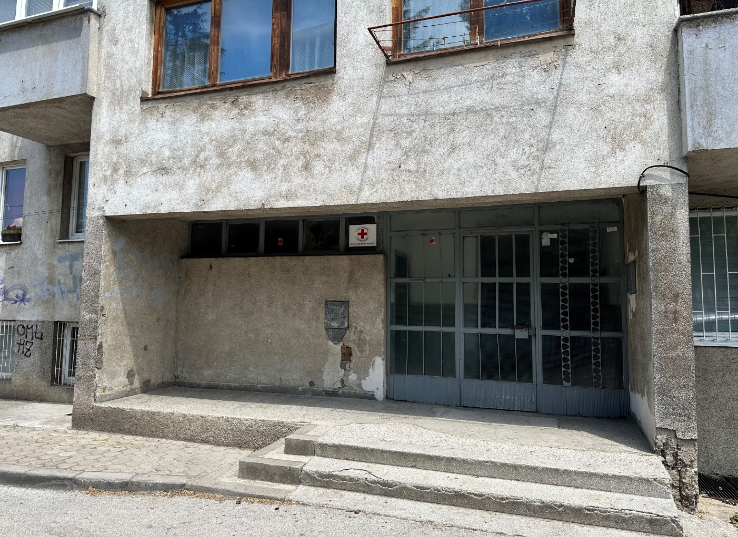
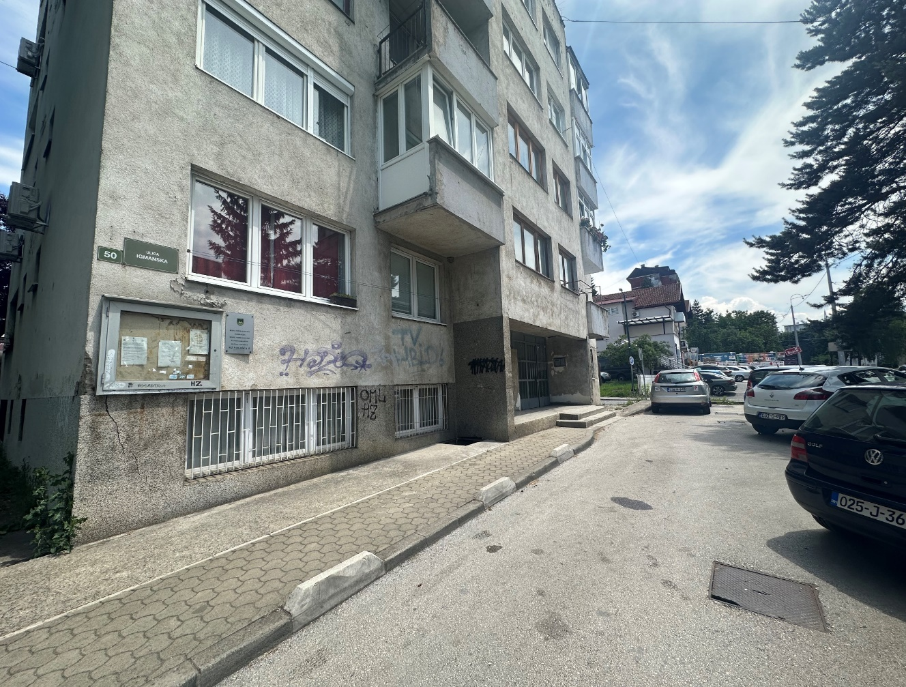
6) POSLOVNI PROSTOR U ULICI IGMANSKA BROJ 50
Površina: 35m²
Zona: I
Status: IZDAT
Zakupac: Crveni križ
Zakupnina: 40,95 KM
Lokacija

Slide 11
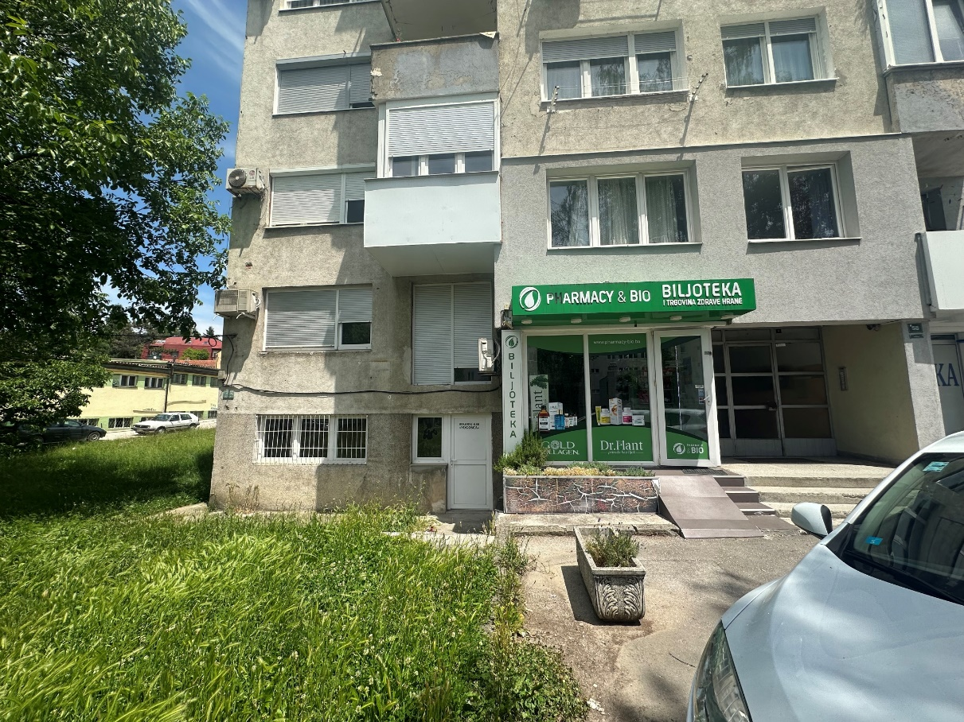
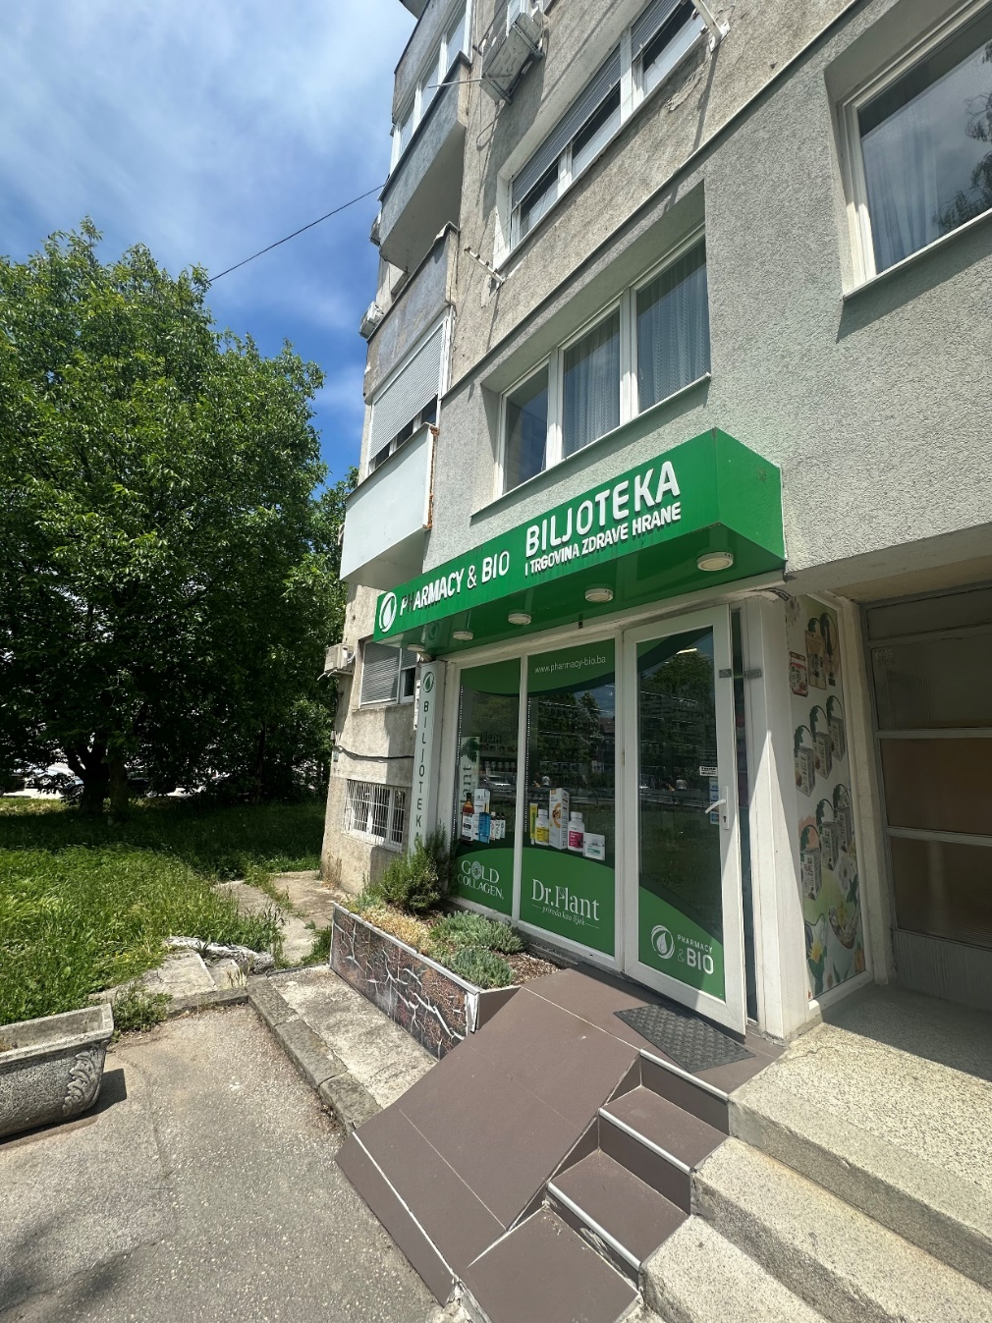
7) POSLOVNI PROSTOR U ULICI IGMANSKA BROJ 50
Površina: 18,86m²
Zona: I
Status: IZDAT
Zakupac: Pharmacy&Bio
Zakupnina: 264,80 KM
Lokacija

Slide 12
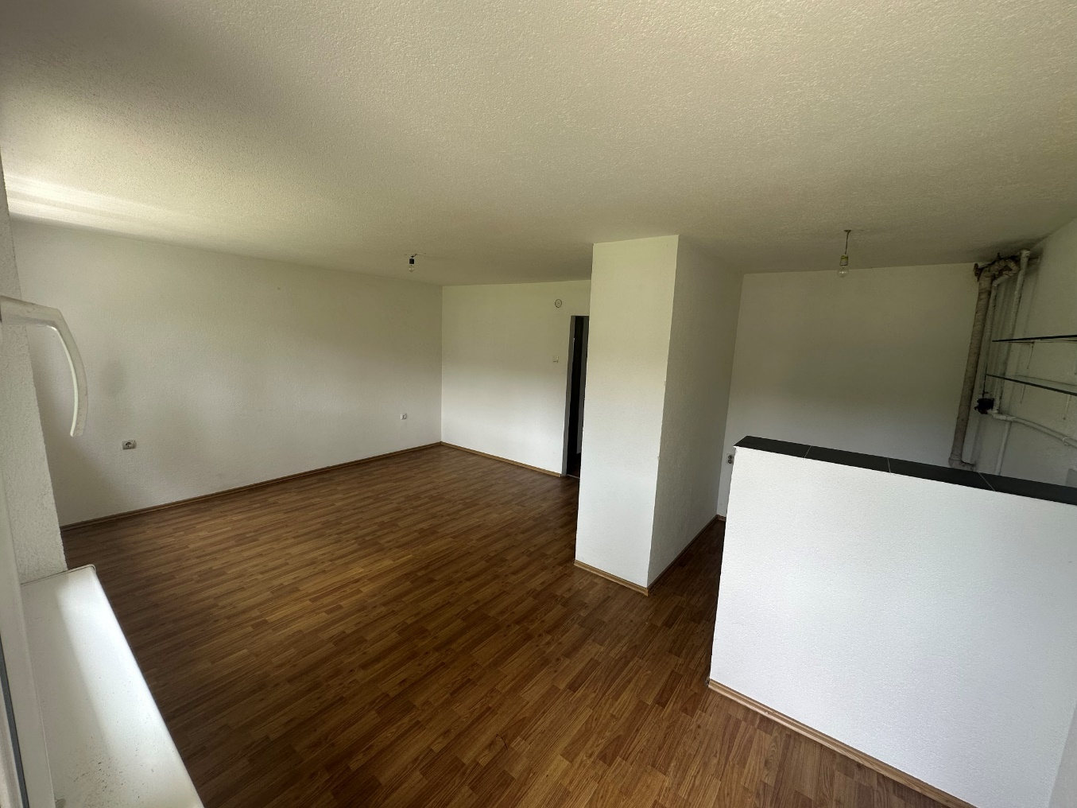
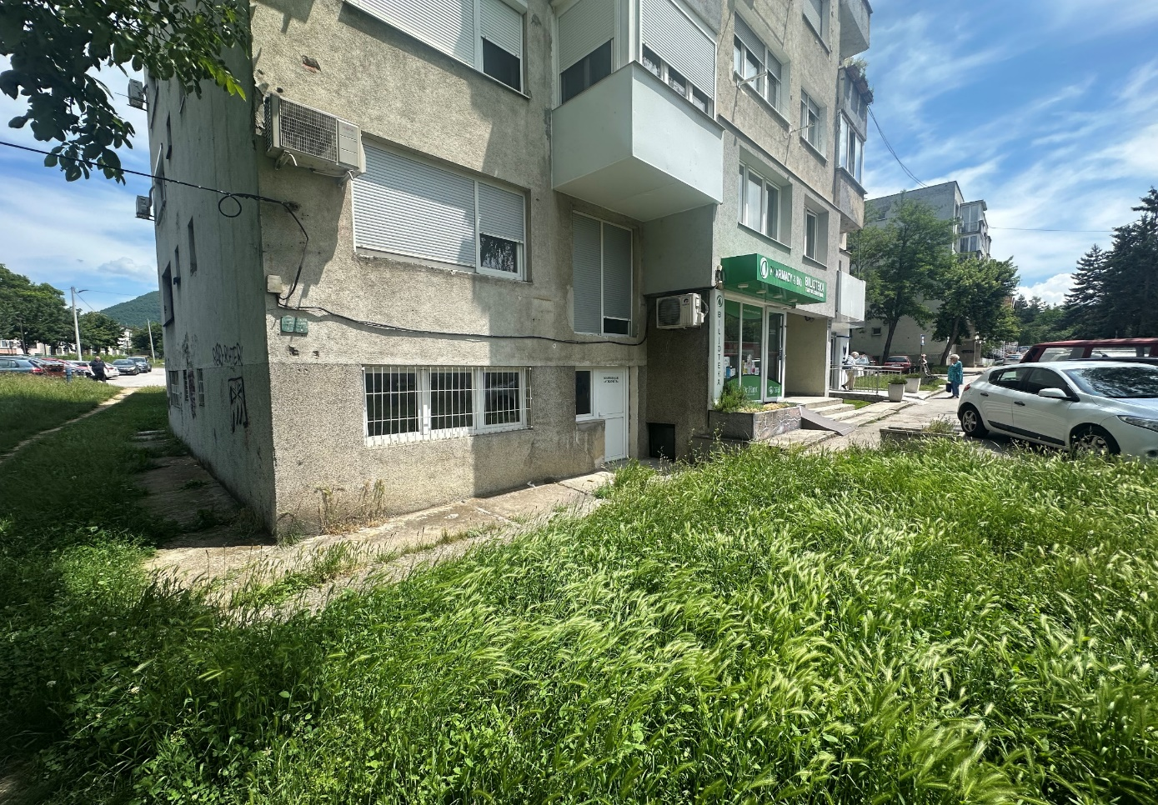
7) POSLOVNI PROSTOR U ULICI IGMANSKA BROJ 56a
Površina: 70m²
Zona: I
Status: u procesu oglašavanja
Zakupac:
Zakupnina: početna zakupnina 6KM/m²
Lokacija

Slide 13
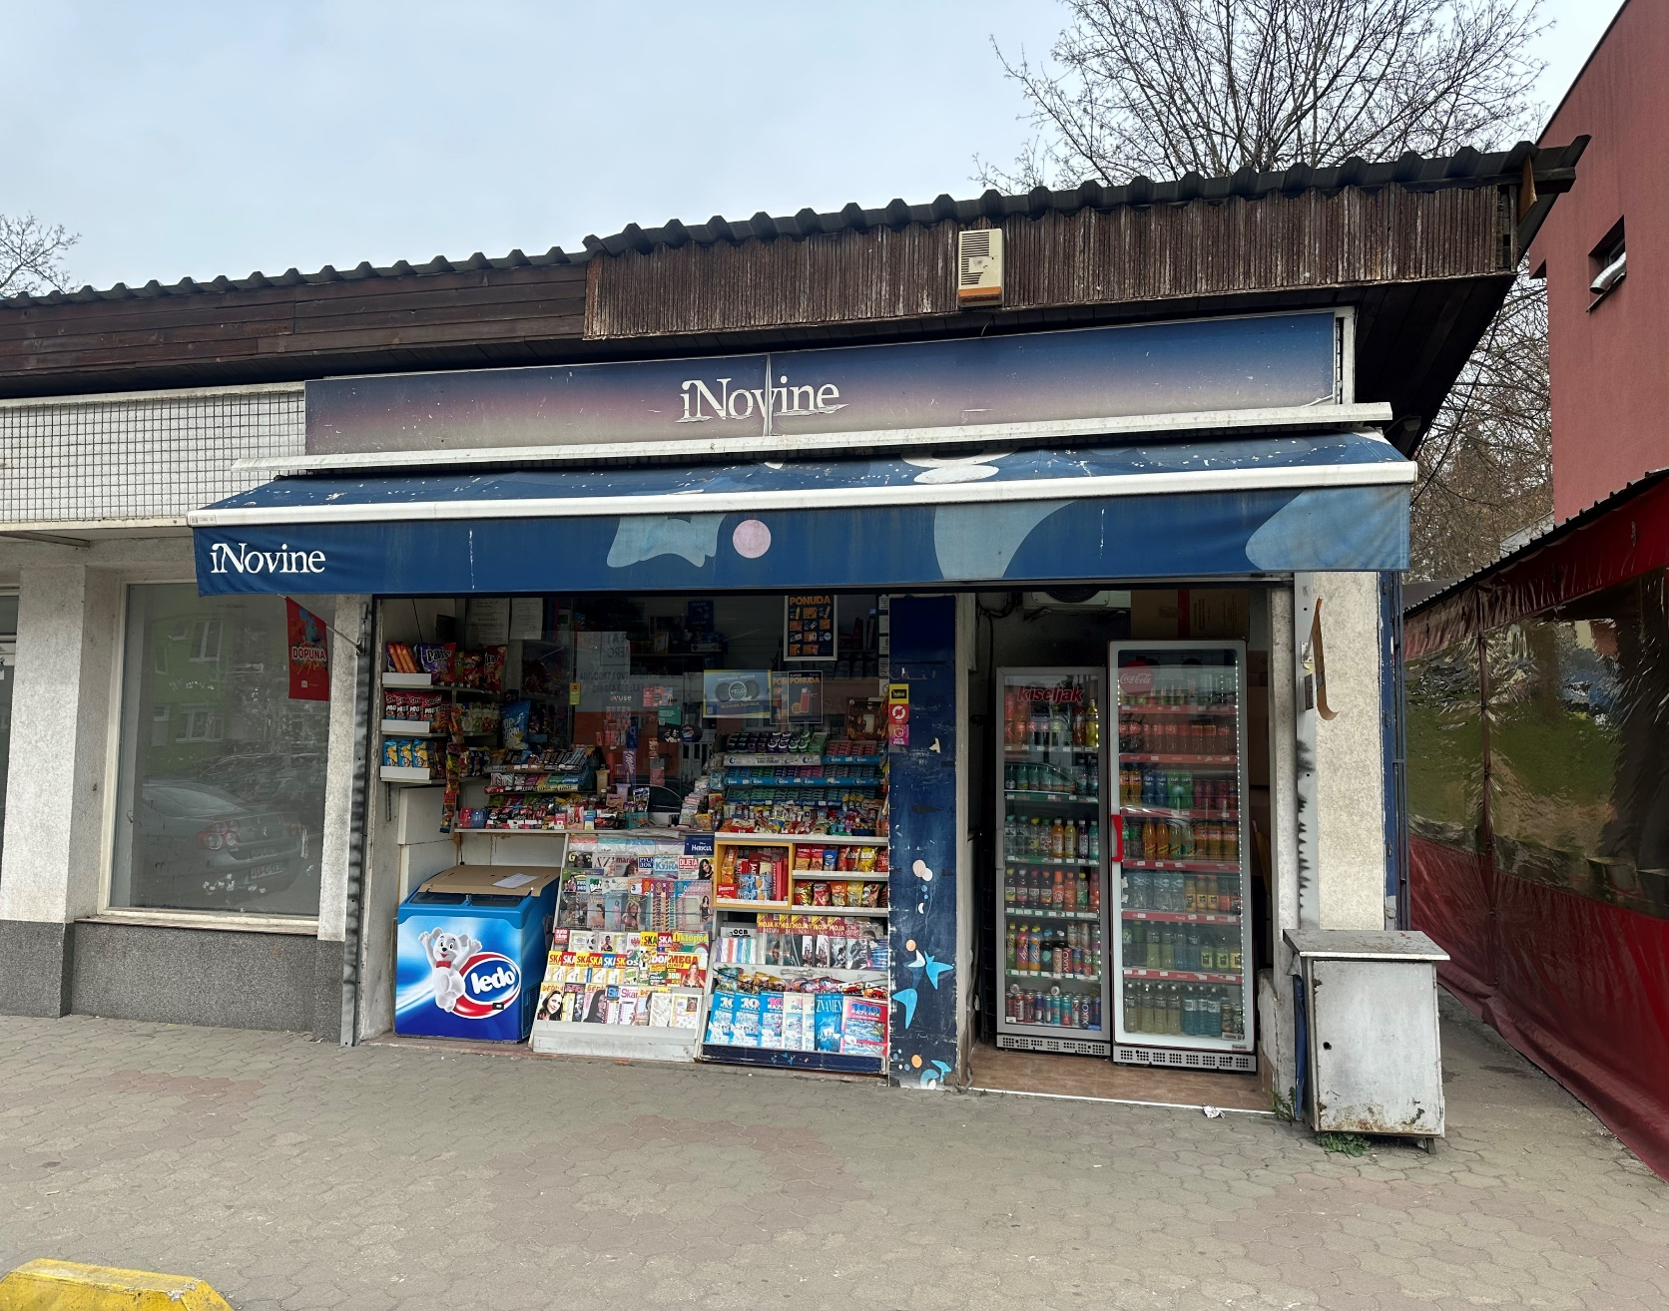
8) POSLOVNI PROSTOR U ULICI IGMANSKA 72
Površina: 18,45m²
Zona: I
Status: IZDAT
Zakupac: iNovine
Zakupnina: 259,04 KM
Lokacija

Slide 14
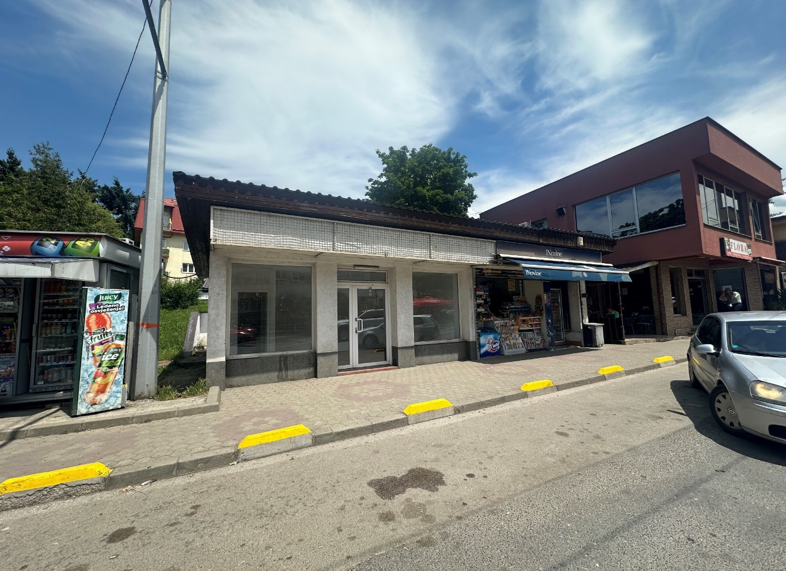
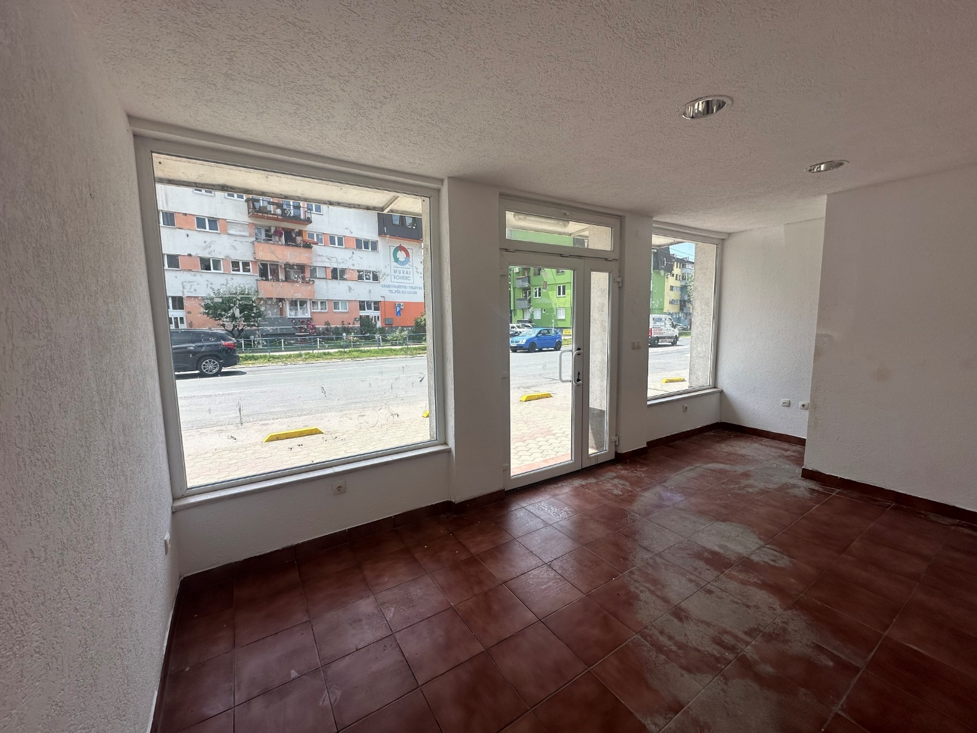
9) POSLOVNI PROSTOR U ULICI IGMANSKA BROJ 78
Površina: 18,25 m²
Zona: I
Status: U procesu dodjele
Zakupac:
Zakupnina: 1.750,91 KM
Lokacija

Slide 15
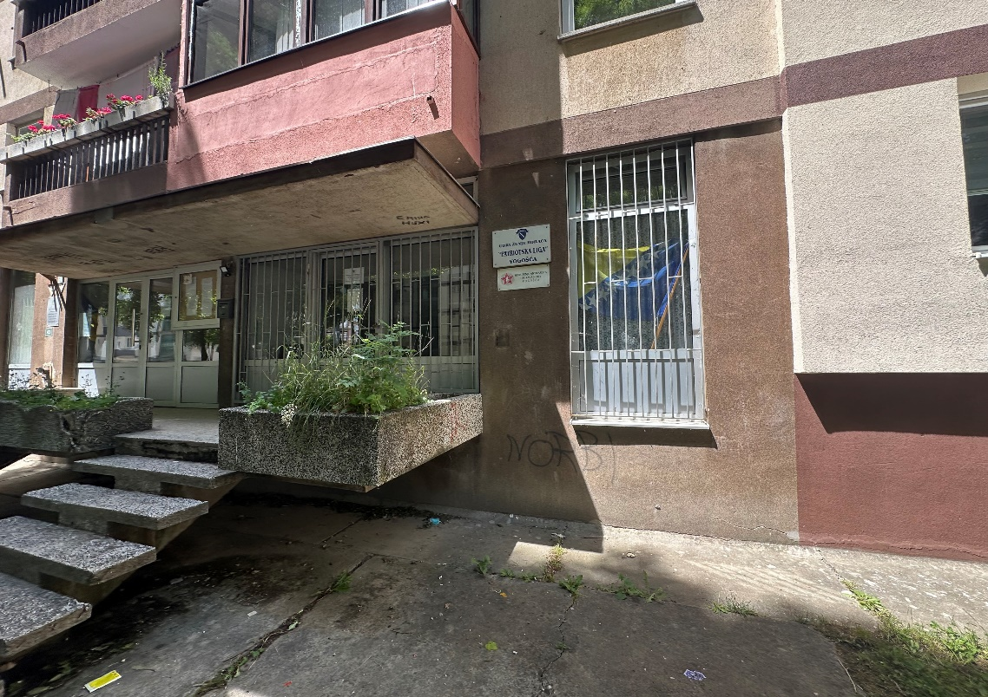
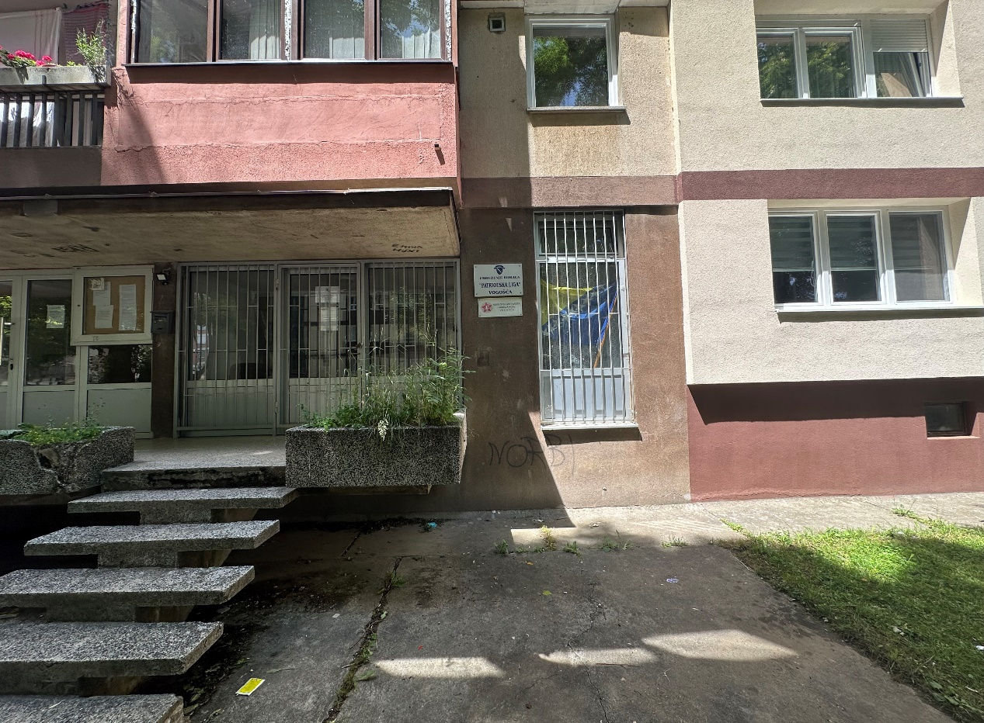
10) POSLOVNI PROSTOR U ULICI Omladinska broj 41
Površina: 57 m²
Zona: I
Status: IZDAT
Zakupac: Udruženje Patriotska liga
Udruženje „ABNOR-a“
Zakupnina: 66,70 KM
Lokacija

Slide 16
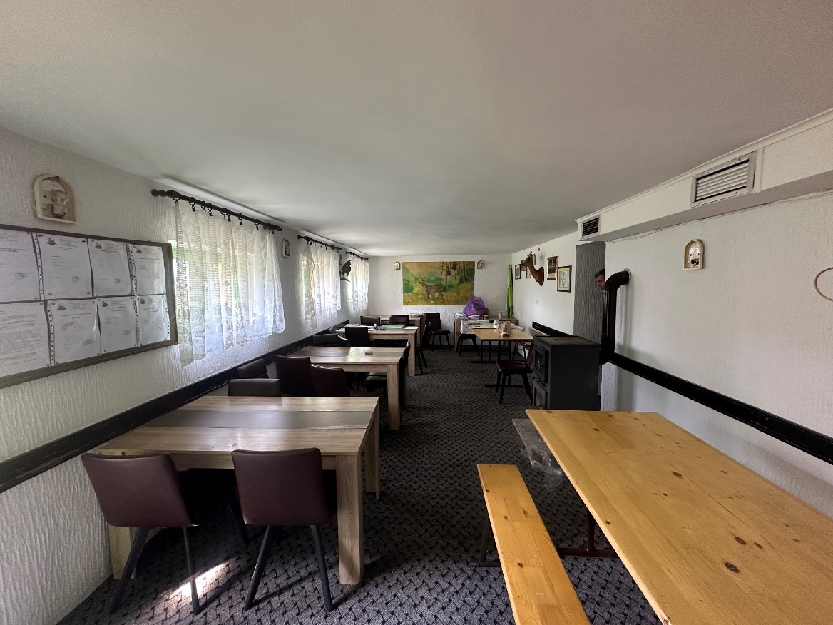
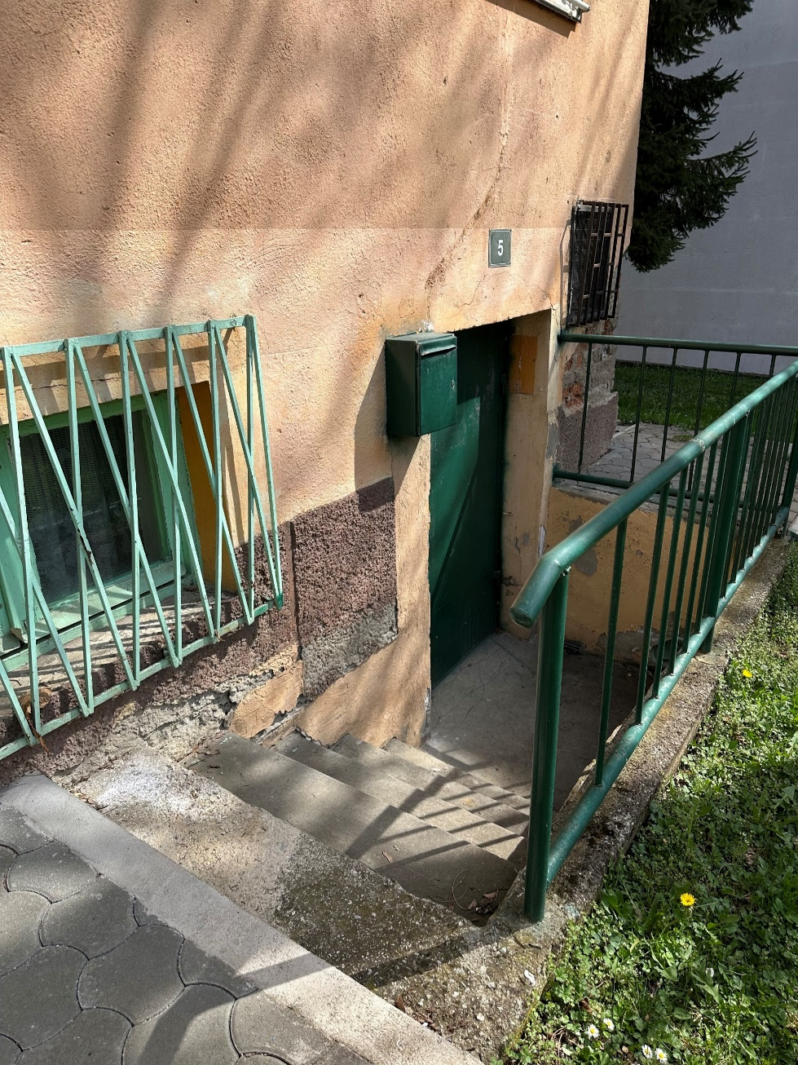
11) POSLOVNI PROSTOR U ULICI VOGOŠĆANSKIH ODREDA BROJ 5
Površina: 46 m²
Zona: II
Status: IZDAT
Zakupac: Lovačko udruženje „LANE“
Zakupnina: 161,50 KM
Lokacija

Slide 17
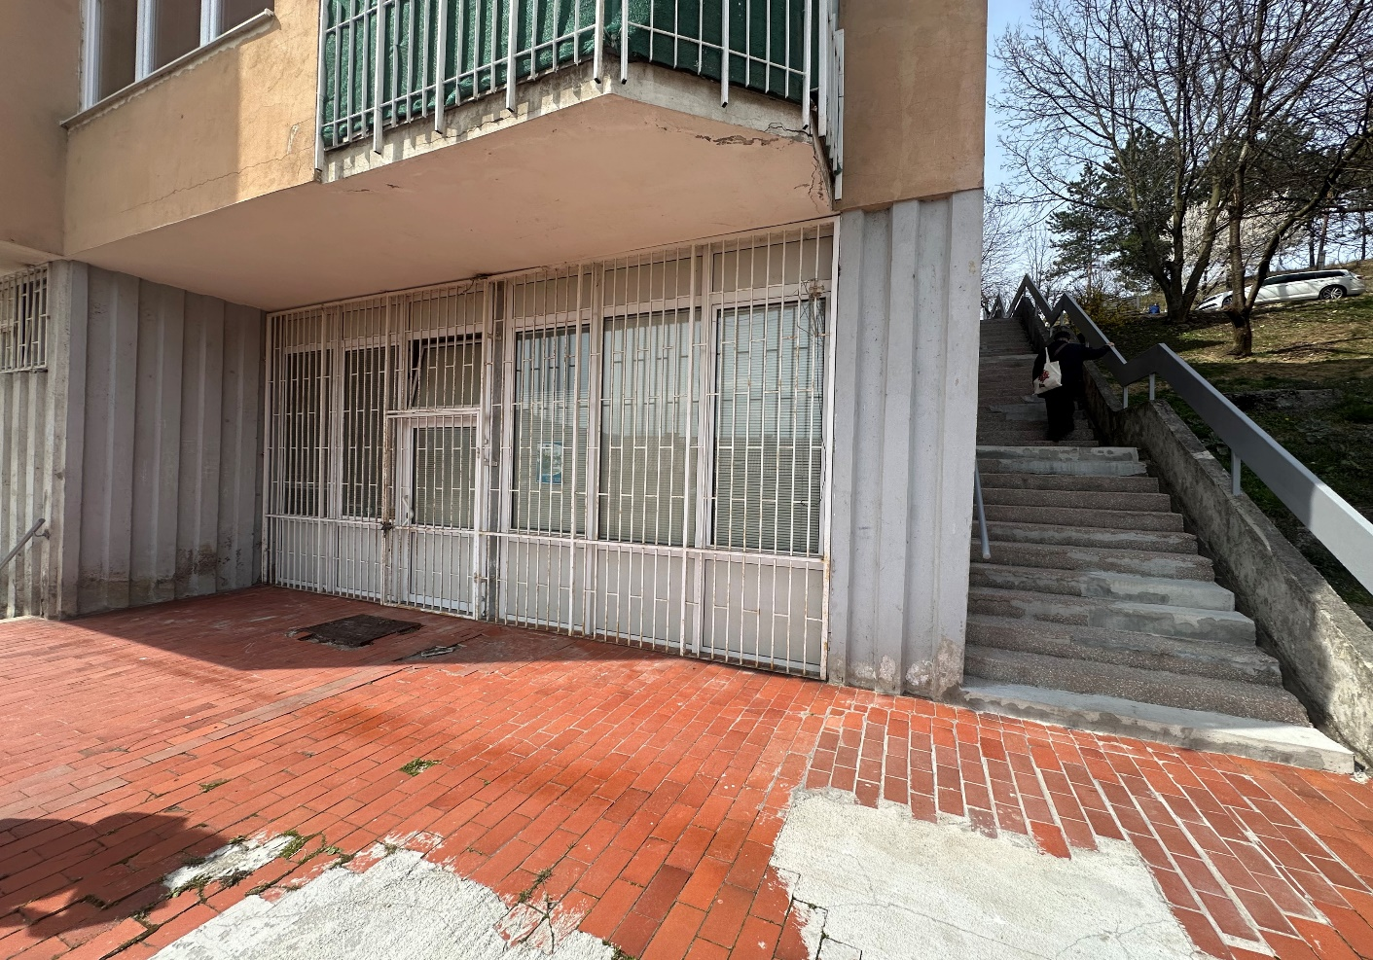
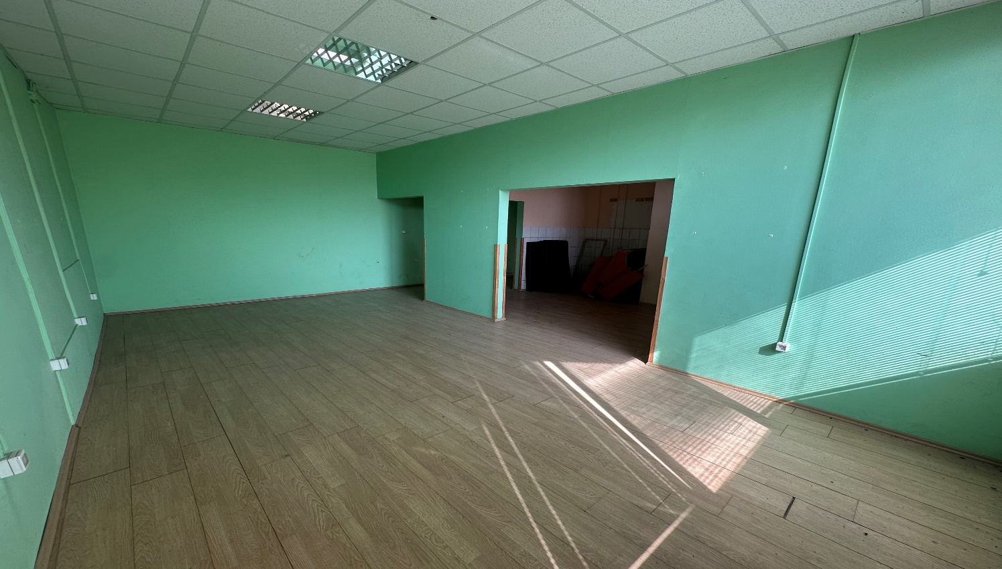
12) POSLOVNI PROSTOR U ULICI SKENDERA KULENOVIĆA BROJ 59
Površina: 103m²
Zona: II
Status: IZDAT
Zakupac: Ajnex d.o.o
Zakupnina: 732,06 KM
Lokacija

Slide 18
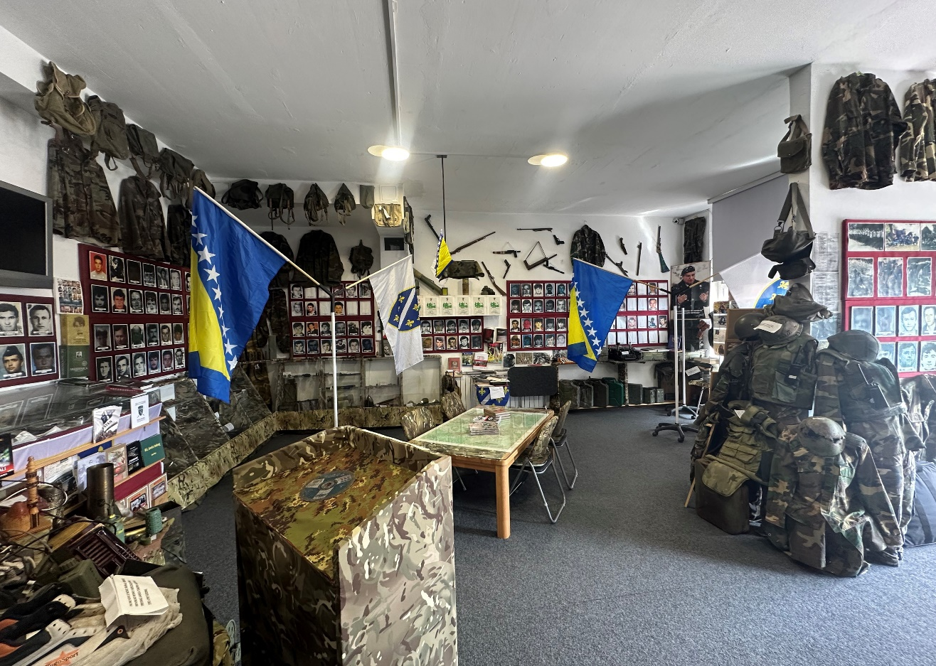
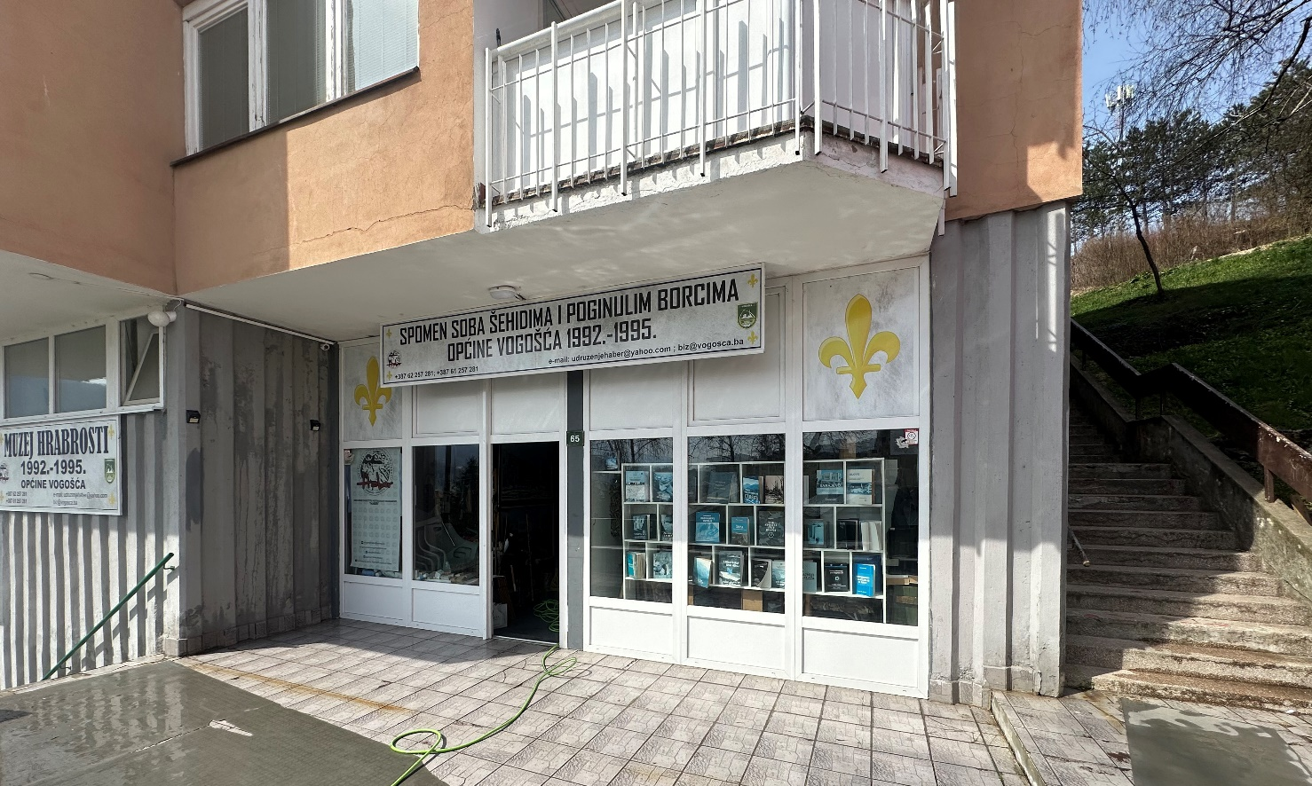
13) POSLOVNI PROSTOR U ULICI SKENDERA KULENOVIĆA BROJ 65
Površina: 104m²
Zona: II
Status: IZDAT
Zakupac: Udruženje „HABER“
Zakupnina: 243,36 KM
Lokacija

Slide 19
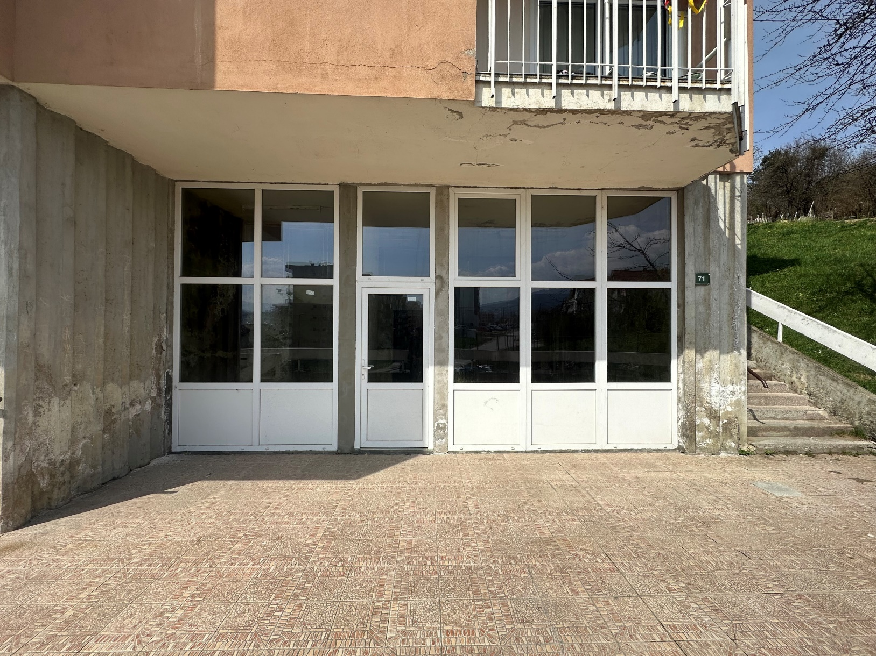
14) POSLOVNI PROSTOR U ULICI SKENDERA KULENOVIĆA BROJ 71
Površina: 103m²
Zona: II
Status: SLOBODAN (potrebna sanacija)
Zakupac:
Zakupnina: početna zakupnina 6 KM/m²
Lokacija

Slide 20
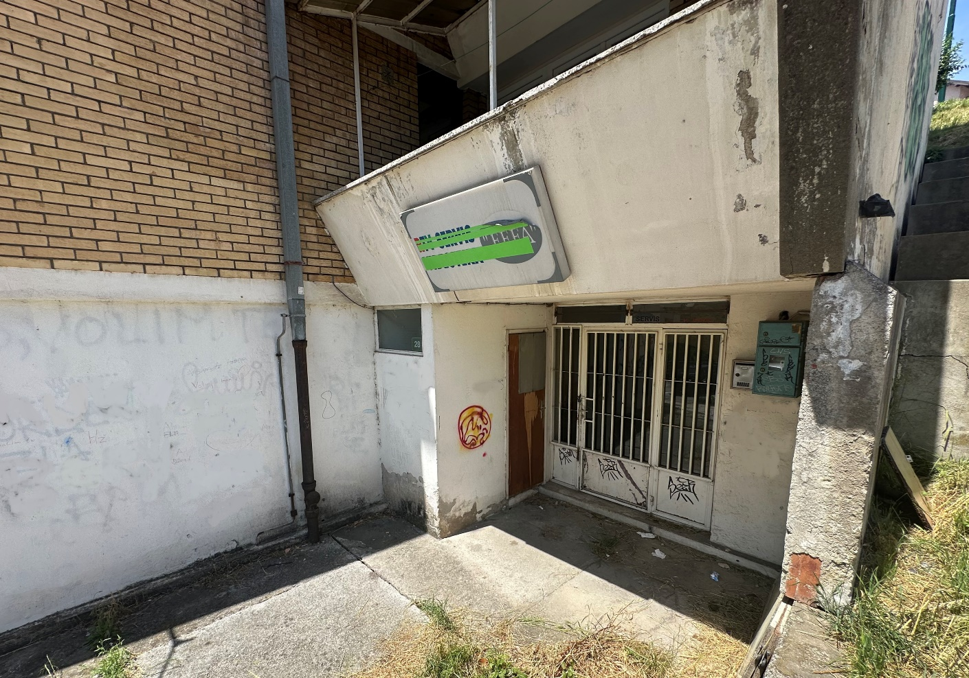
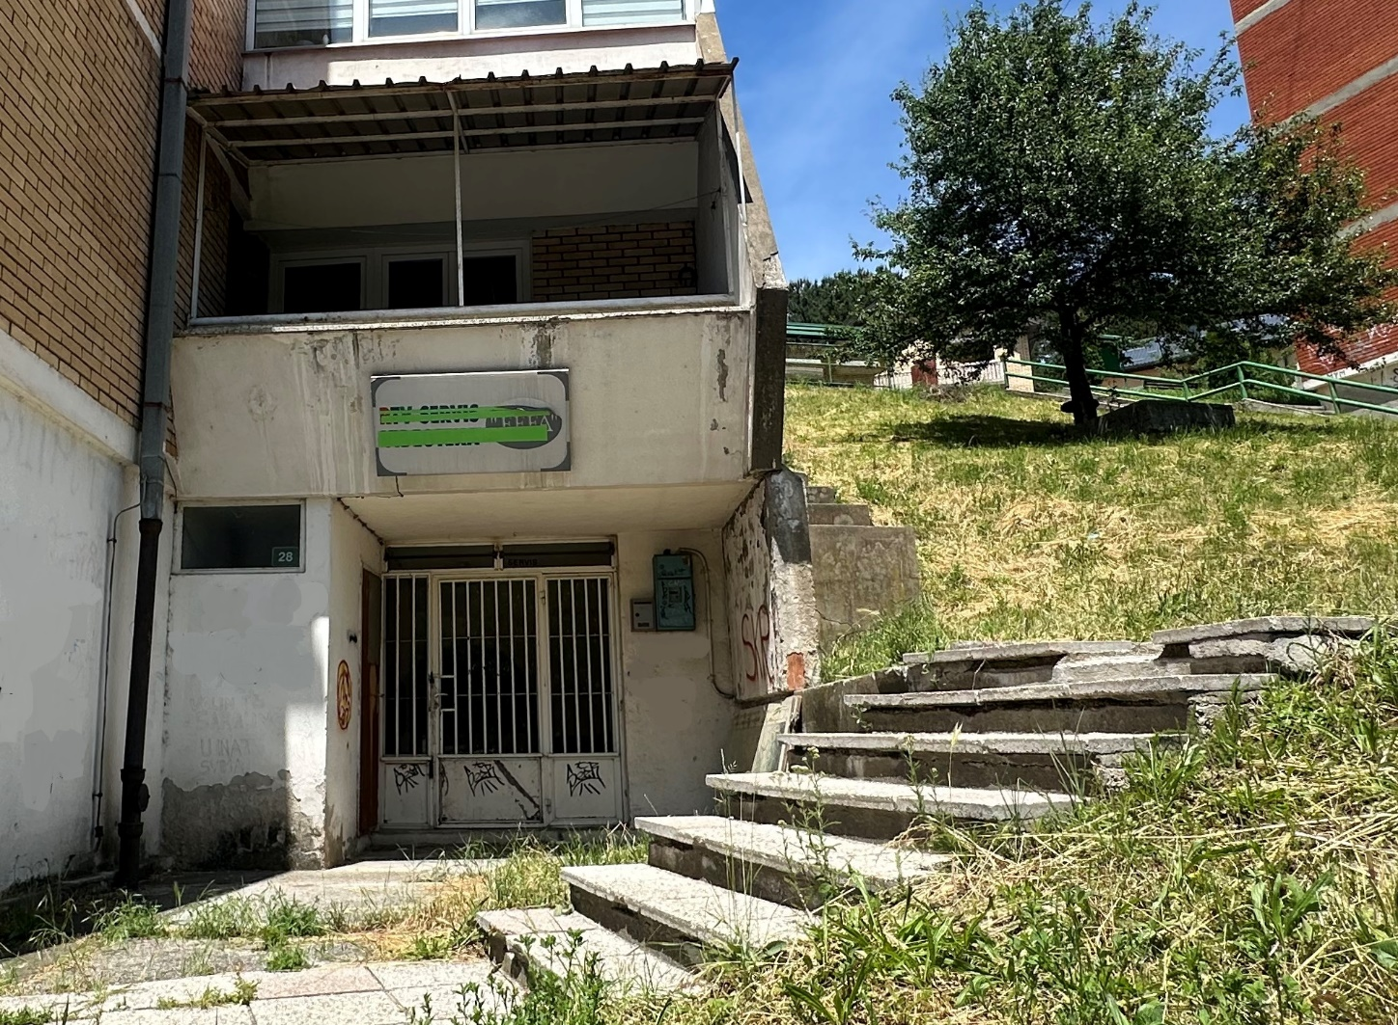
15) POSLOVNI PROSTOR U ULICI SKENDERA KULENOVIĆA 28
Površina: 22m²
Zona: II
Status: IZDAT
Zakupac: Udruženje „Maloljetni borci ARBiH“
Zakupnina: 25,70 KM
Lokacija

Slide 21
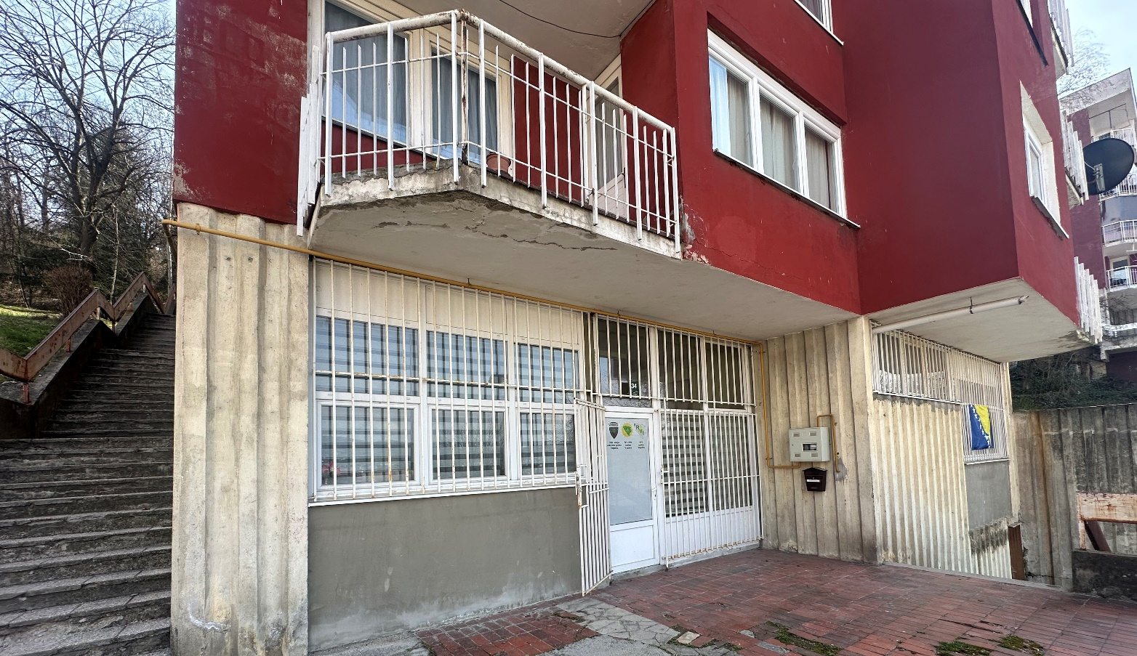
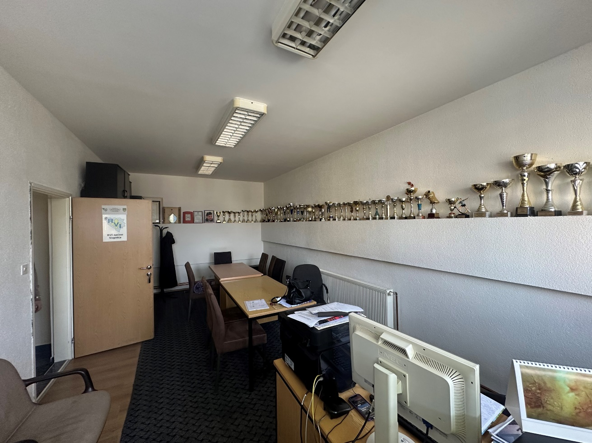
16) POSLOVNI PROSTOR U ULICI P.O. ZVIJEZDA 34
Površina: 104m²
Zona: II
Status: IZDAT
Zakupac: JOB „Unija Veterana“
Organizacija šehidskih porodica
Udruženje ratnih vojnih invalida
Zakupnina: 120,68 KM
Lokacija

Slide 22
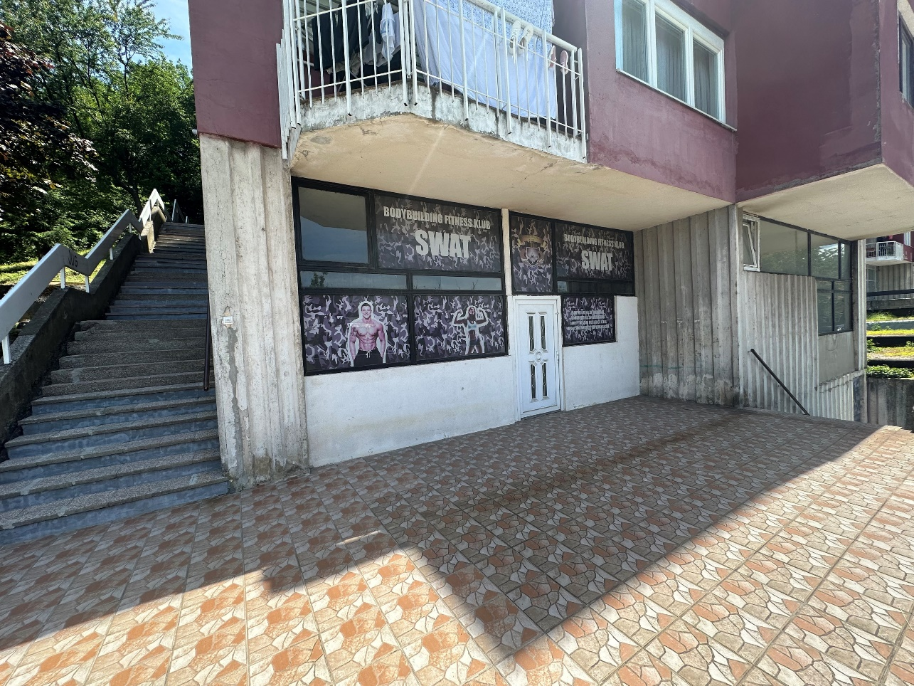
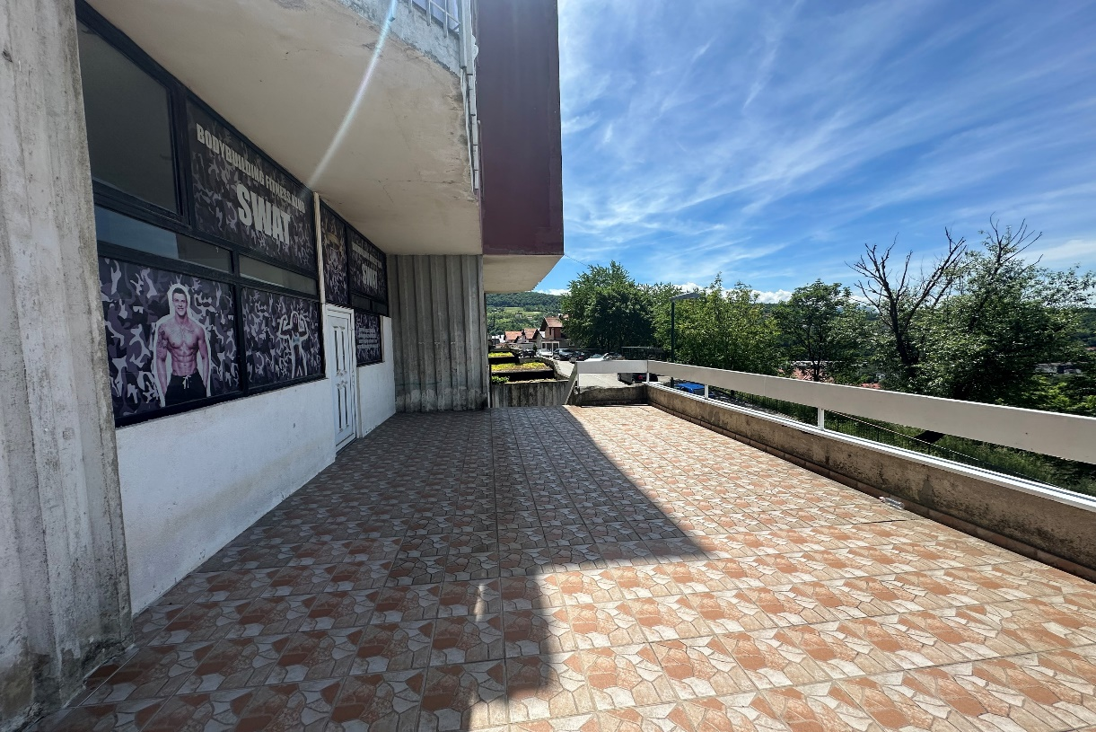
17) POSLOVNI PROSTOR U ULICI P.O. ZVIJEZDA 30
Površina: 104m²
Zona: II
Status: SLOBODAN (potrebna sanacija)
Zakupac:
Zakupnina: početna zakupnina 6KM/m²
Lokacija

Slide 23
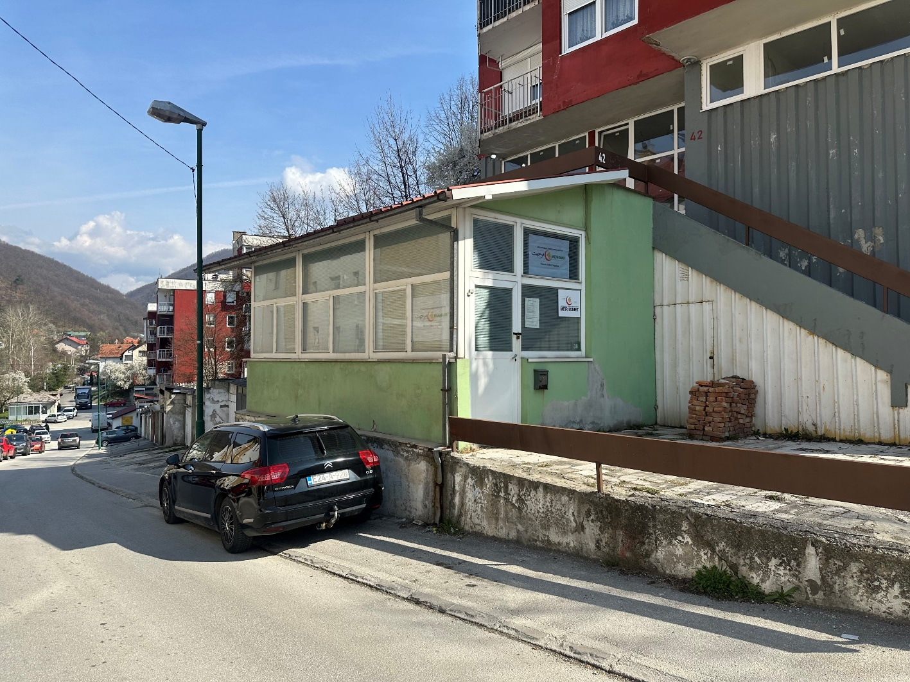
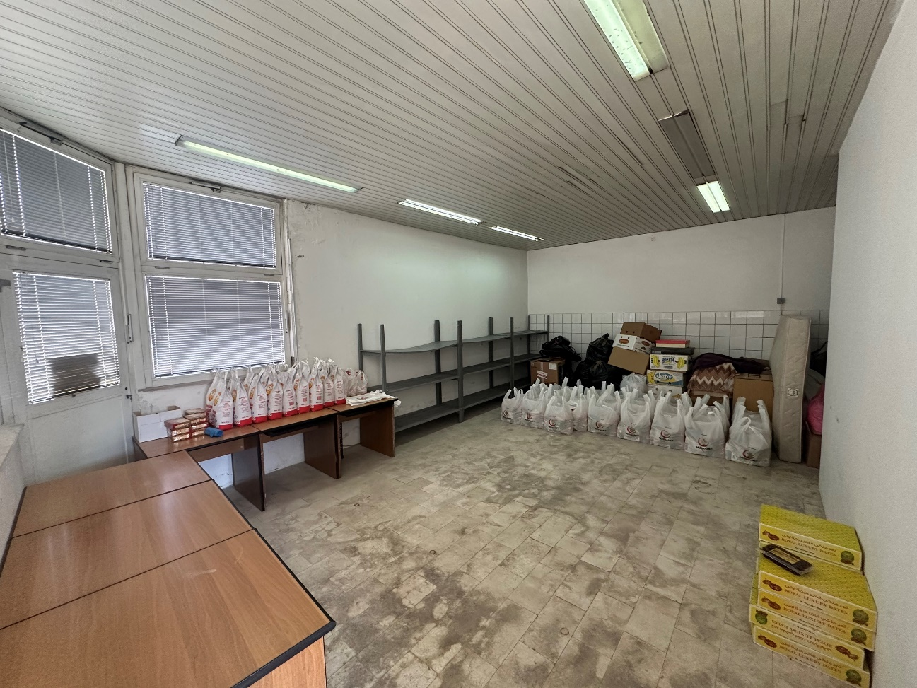
18) POSLOVNI PROSTOR U ULICI P.O. ZVIJEZDA 38
Površina: 59m²
Zona: II
Status: IZDAT
Zakupac: MMD „Merhamet“
Zakupnina: 69 KM
Lokacija

Slide 24
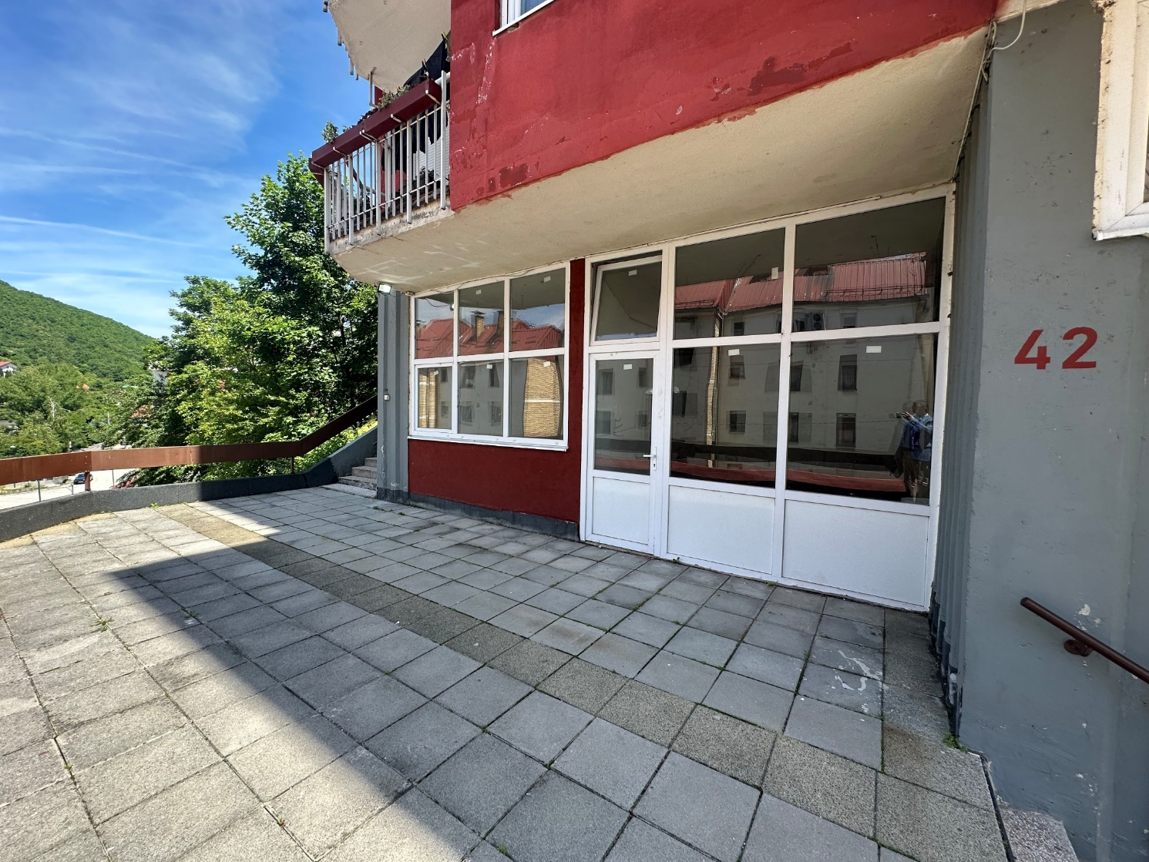
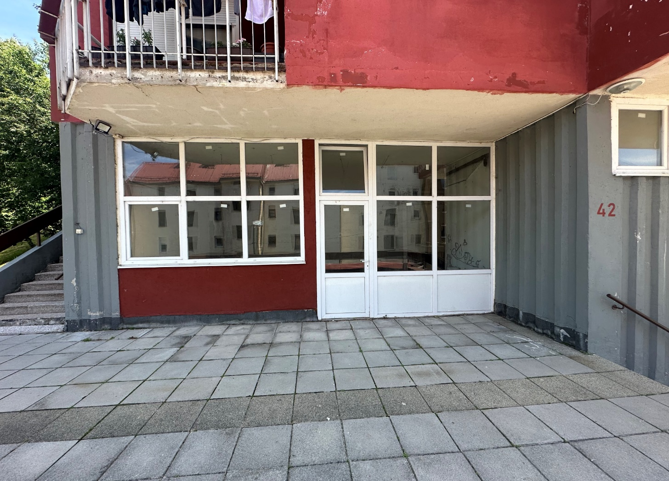
19) POSLOVNI PROSTOR U ULICI P.O. ZVIJEZDA 40
Površina: 103m²
Zona: II
Status: SLOBODAN (potrebna sanacija)
Zakupac:
Zakupnina: 6KM/m²
Lokacija

Slide 25
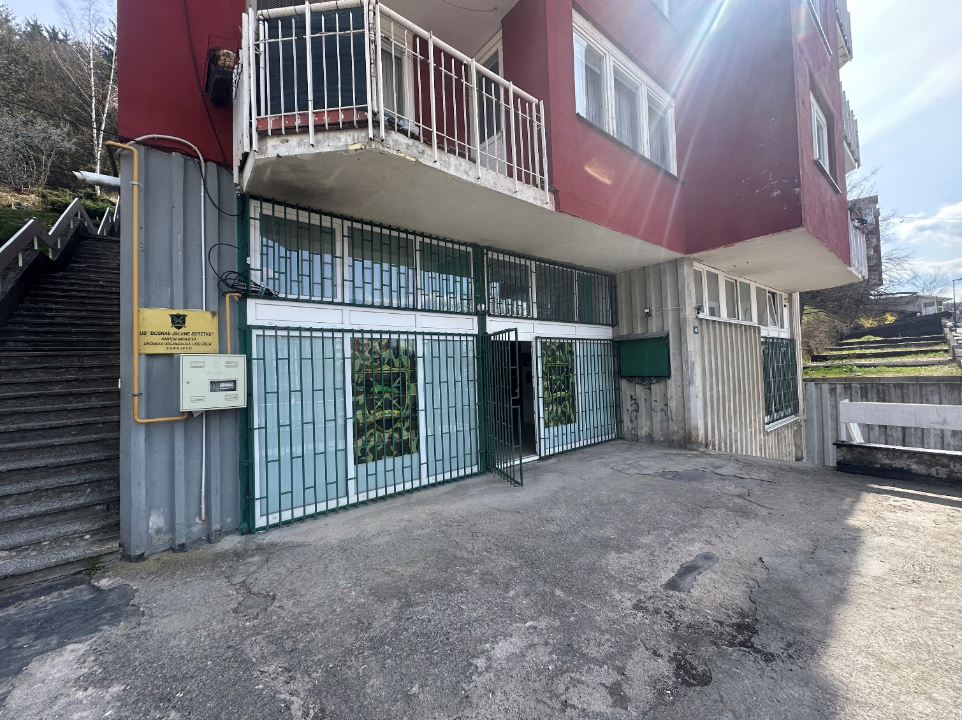
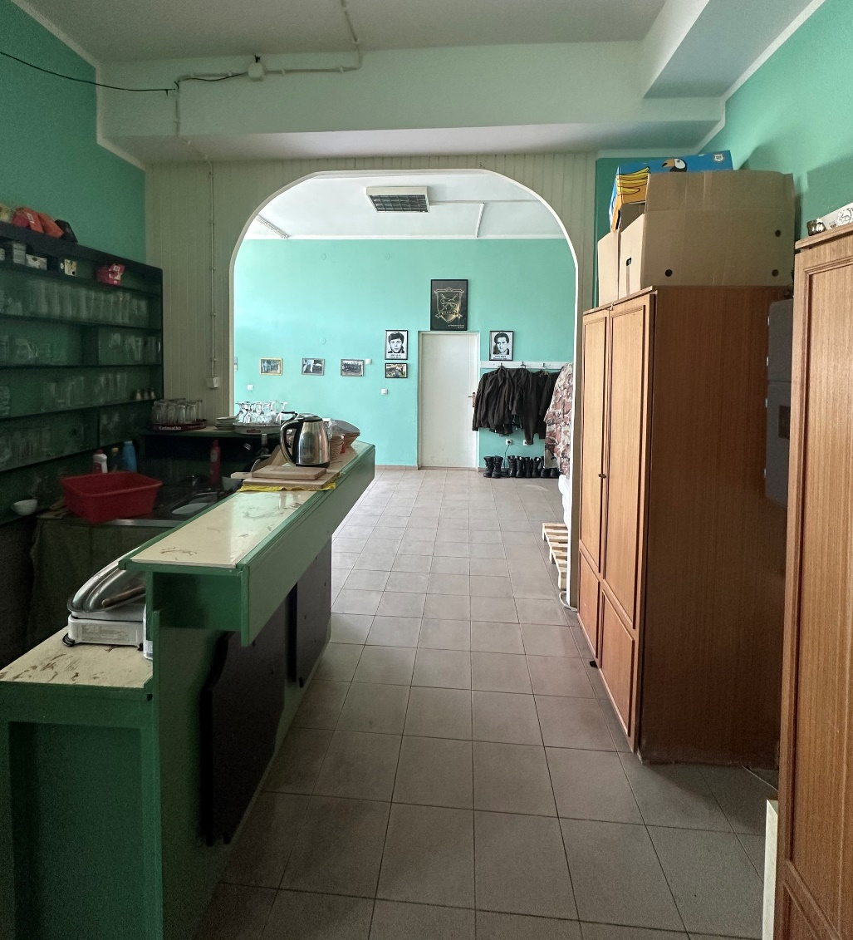
20) POSLOVNI PROSTOR U ULICI P.O. ZVIJEZDA 46
Površina: 103m²
Zona: II
Status: IZDAT
Zakupac: UB „Bosnae – Zelene beretke“
Zakupnina: 120,51 KM
Lokacija

Slide 26
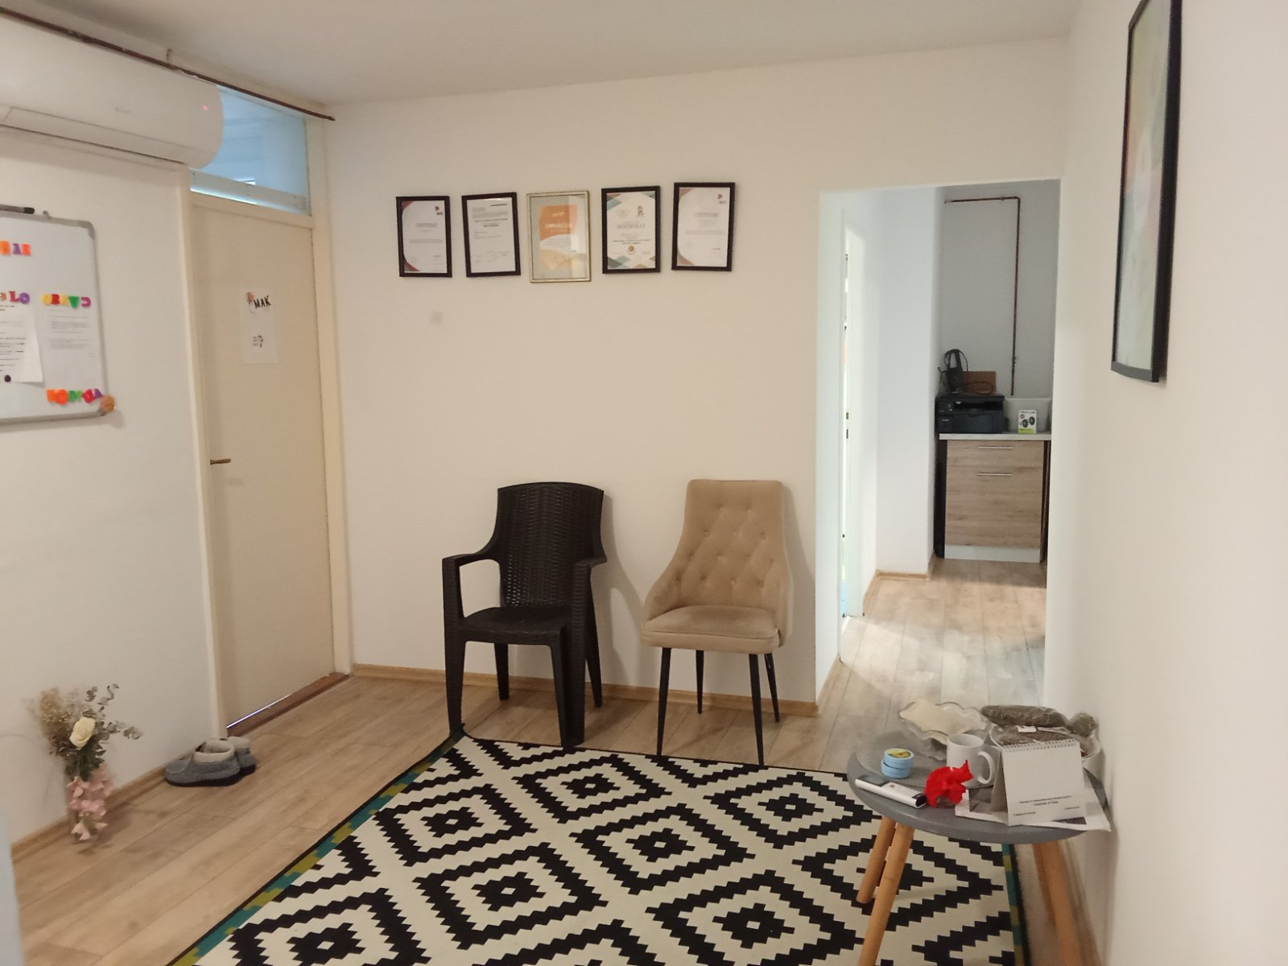
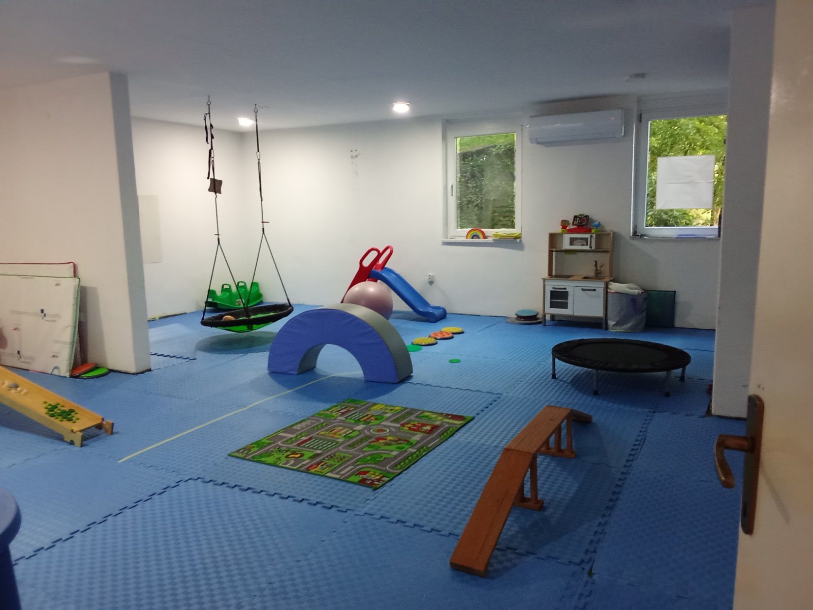
21) POSLOVNI PROSTOR U ULICI P.O. ZVIJEZDA 48
Površina: 103m²
Zona: II
Status: IZDAT
Zakupac: Udruženje „MAK“
Zakupnina: 121,68 KM
Lokacija

Slide 27
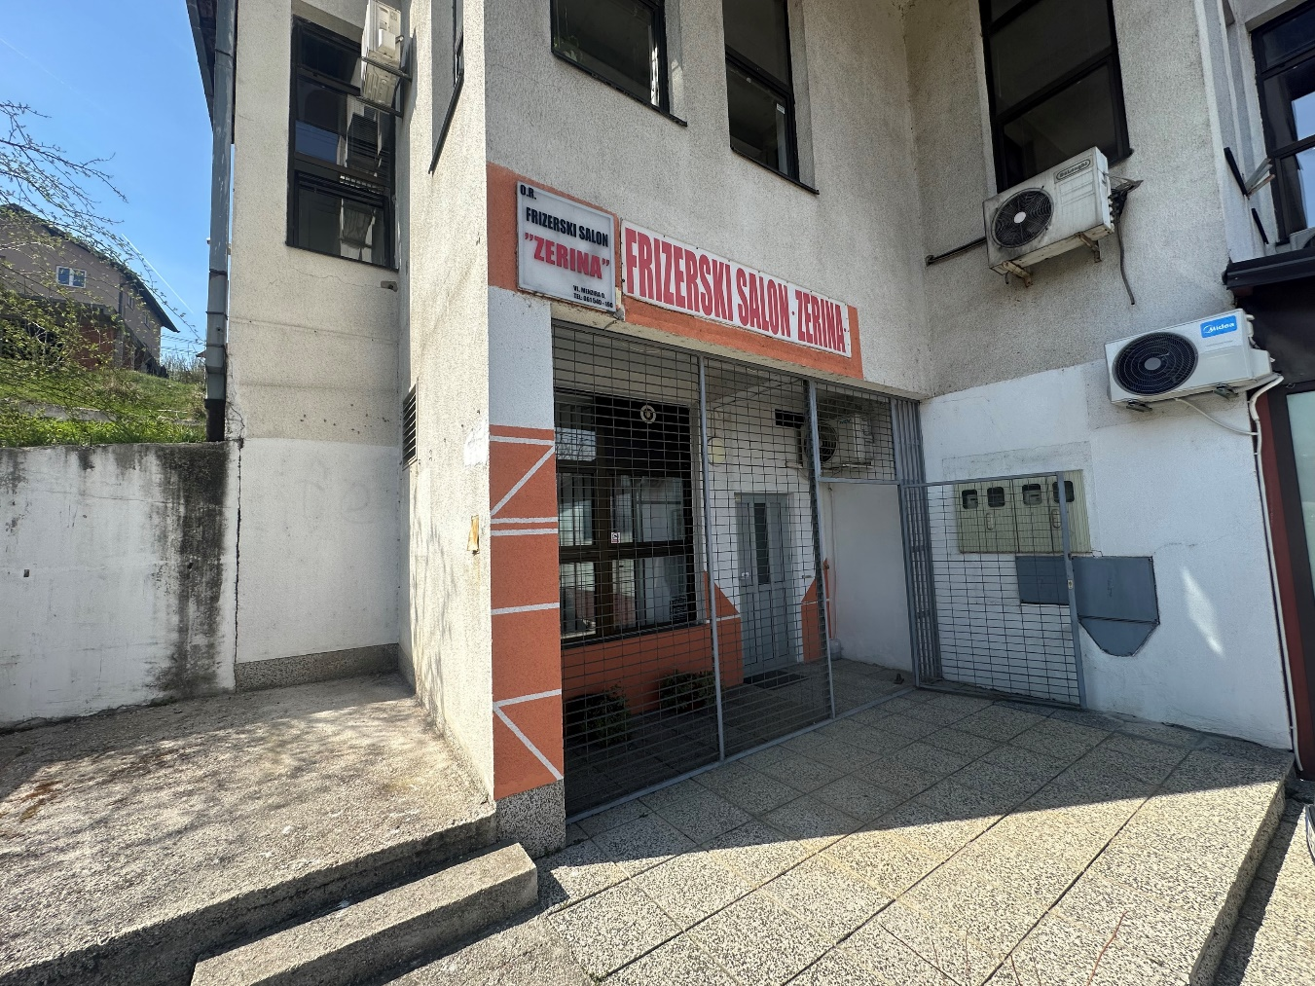
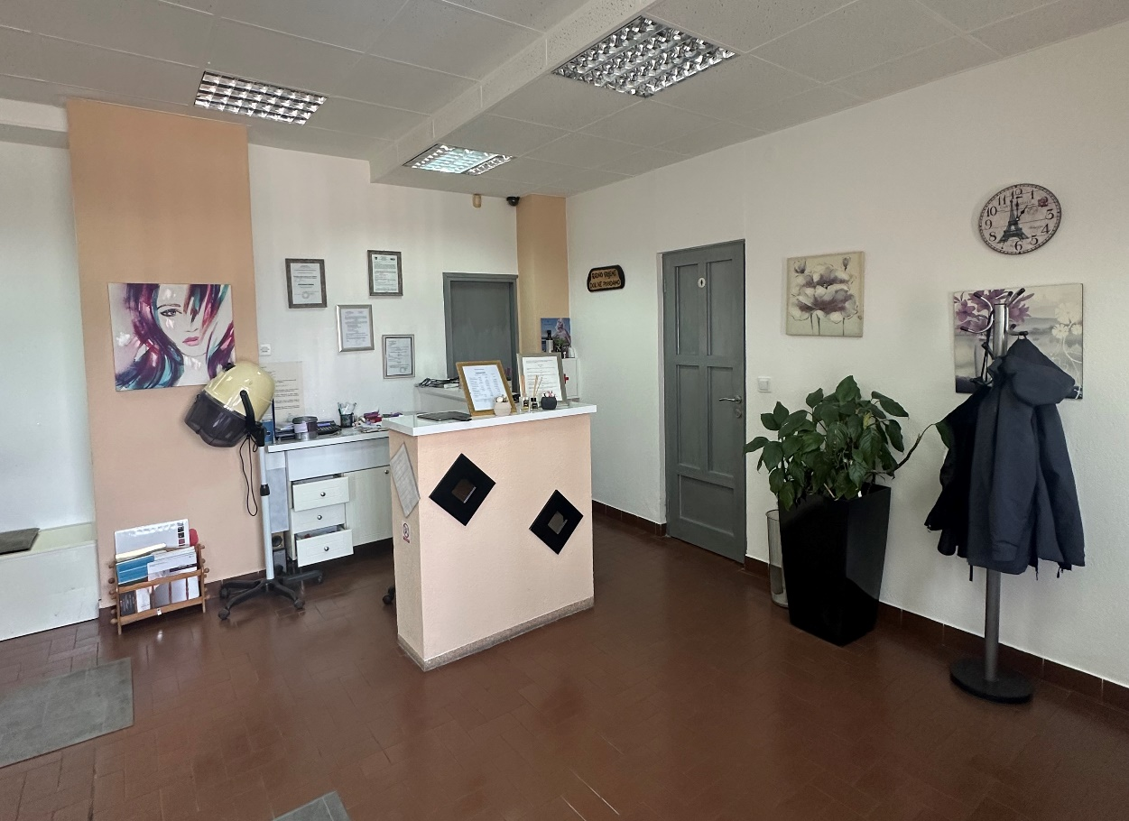
22) POSLOVNI PROSTOR U ULICI KOBILJA GLAVA BROJ 18
Površina: 49m²
Zona: III
Status: IZDAT
Zakupac: Menzira Omerspahić Ćosić
Zakupnina: 344 KM
Lokacija

Slide 28
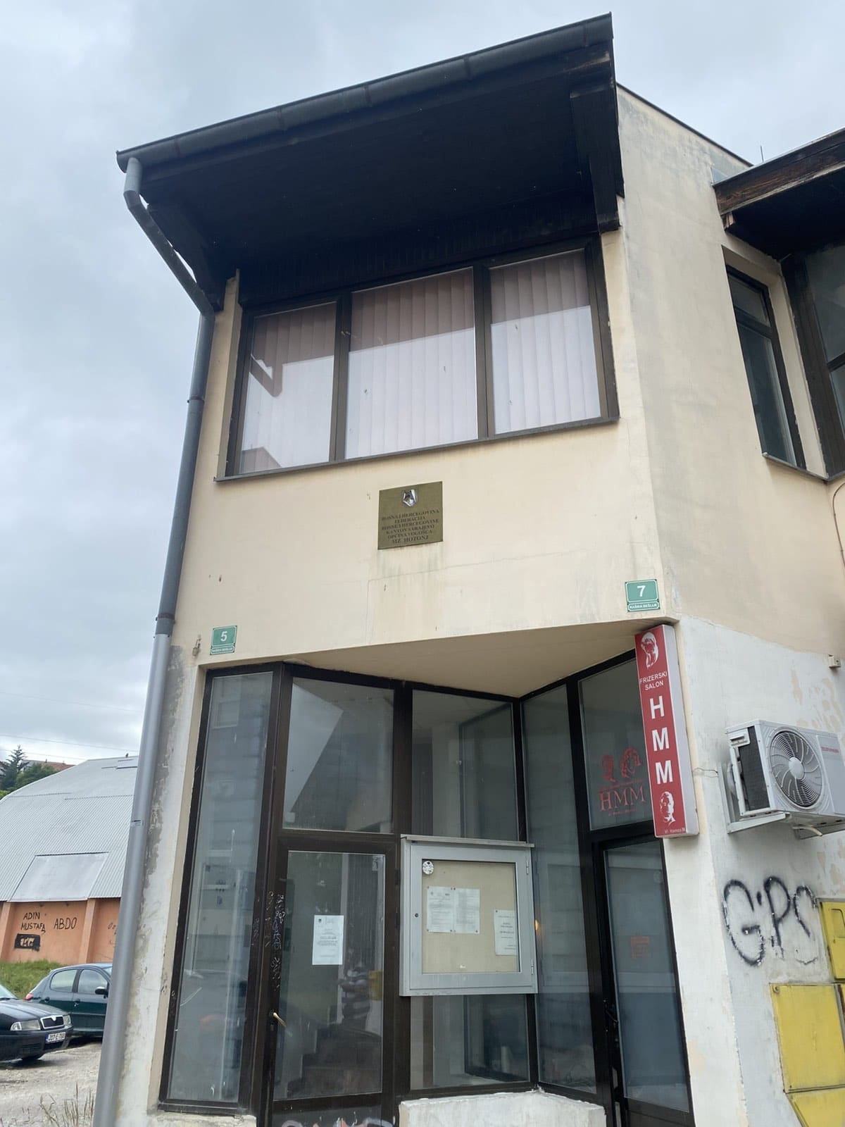
23) POSLOVNI PROSTOR U ULICI RAŠIDA BEŠLIJE br. 5
Površina: 13 m²
Zona: III
Status: IZDAT
Zakupac: Jamaković Hasija
Zakupnina: 45,63 KM
Lokacija

Slide 29
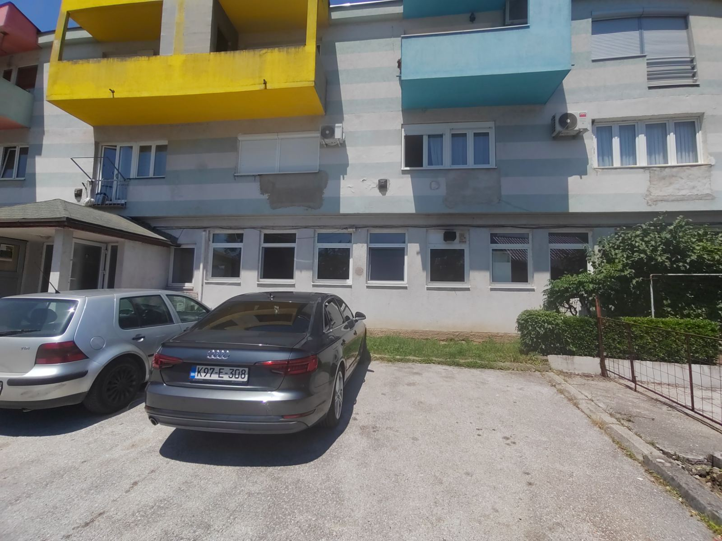
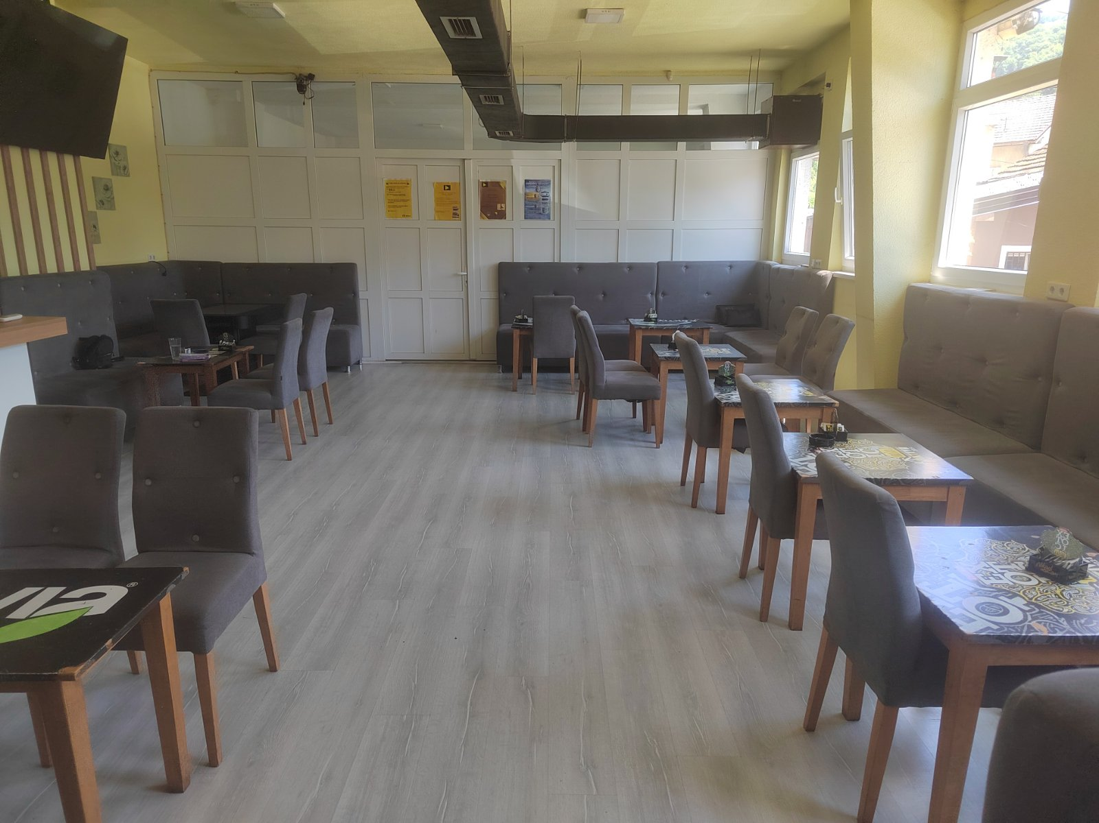
24) POSLOVNI PROSTOR U ULICI NOVA CESTA br. 1
Površina: 5 m²
Zona: III
Status: IZDAT
Zakupac: Udruženje „Aktiva“
Zakupnina: 11,70 KM
Lokacija

